Slide 1
SVETOM
BIBLIE
Notes:
Prajem Vám krásny deň a vítam Vás na dnešnej prednáške

Slide 2
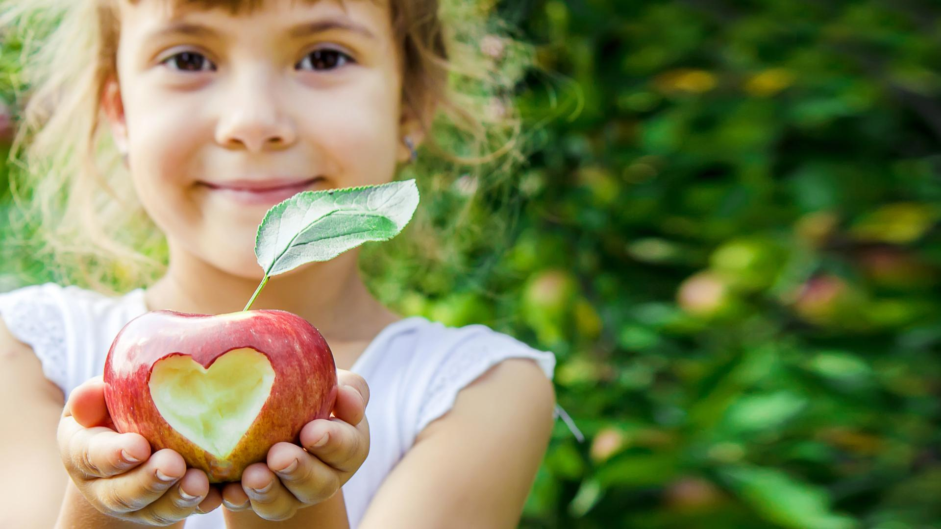
Jednoduché princípy
K ZDRAVÉMU ŽIVOTU
Notes:
Dnes by sme sa chceli spoločne zamyslieť nad témou: Jednoduché princípy k zdravému životu.

Slide 3
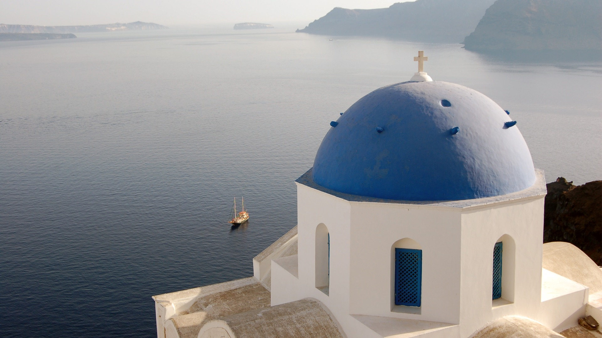
Notes:
Na vrchole útesu s nádherným výhľadom na smaragdovo modrej vode Stredozemného mora je starý portugalský kláštor.
Výhľad odtiaľ je úchvatný.
Ale je tu jeden problém.
Jediná cesta, ako sa dostať na vrchol útesu je starý prútený kôš, priviazaný na lano, ktoré zdvíha starý mních.

Slide 4
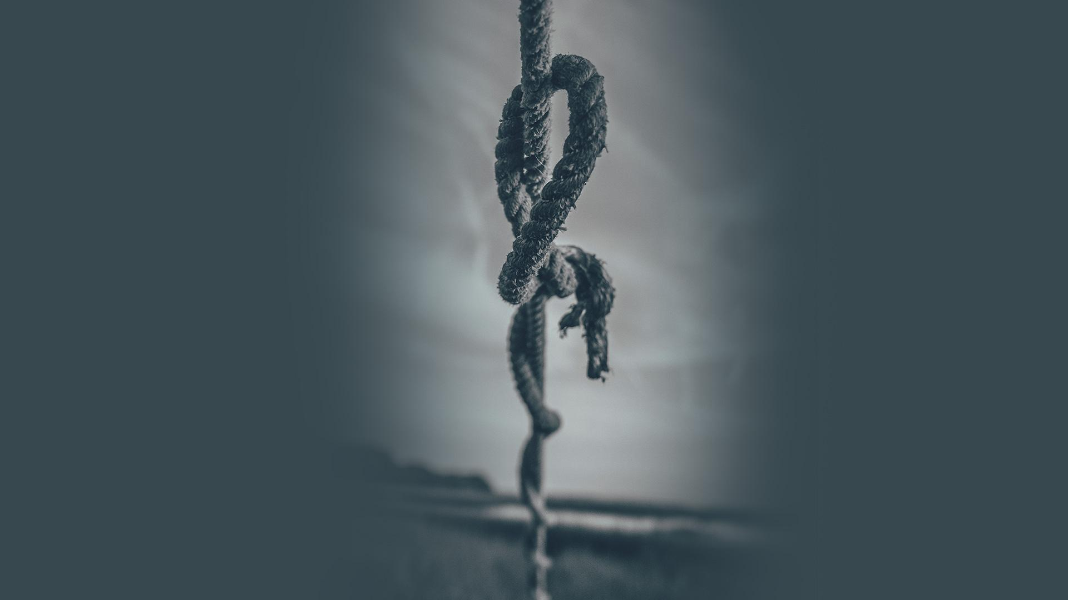
Notes:
Jedného dňa odchádzali sprievodca a návštevník z kláštora. Keď vstúpili do koša a boli mníchom spúšťaní dolu, lano s košom sa zhuplo nad rozoklanými skalami dole.
Turista sa nervózne spýtal: „Ako často sa tu mení to lano?“
„Nebojte sa,“ odpovedal kľudne sprievodca, „meníme ho zakaždým, ako sa odtrhne.“
Podobne ako v tomto príbehu tisíce ľudí sa dostávajú do nepredvídateľných situácií ohľadne ich zdravia.
Čakajú, až sa zdravie podlomí, podobne ako u lana, a potom sa chytia posledného zdravotného výstrelku, ktorý nájdu.
Nalomené zdravie ale nie je možné vymeniť tak ľahko ako odtrhnuté lano!
Zdravie nie je vecou náhody, ale vecou výberu - či poslúchame prírodné zákony.

Slide 5
9 ROKOV
7 000 ĽUDÍ
7 OTÁZOK
Dr. Breslow University of California, Los Angeles
Notes:
Dr. Breslow z UCLA (University of California, Los Angeles) robil výskum, ktorý trval cez deväť rokov.
Pýtal sa 7 000 ľudí na sedem otázok týkajúcich sa zdravotných návykov, a potom týchto pacientov pozoroval a zrovnával tých, ktorí dodržiavali dobré zdravotné návyky s tými, ktorí to nerobili.

Slide 6
1. Fajčíte?
2. Pijete alkohol a pokiaľ áno, v akej miere?
3. Cvičíte pravidelne?
Notes:
Tu sú otázky, na ktoré sa pýtal:
1. Fajčíte?
2. Pijete alkohol a pokiaľ áno, v akej miere?
3. Cvičíte pravidelne?

Slide 7
4. Koľko hodín v noci spíte?
5. Koľko vážite?
6. Raňajkujete pravidelne?
7. Jete pravidelne medzi hlavnými jedlami?
Notes:
4. Koľko hodín v noci spíte?
5. Koľko vážite?
6. Raňajkujete pravidelne?
7. Jete pravidelne medzi hlavnými jedlami?
Tí, ktorí si vypestovali tieto dobré zdravotné návyky týkajúce sa tých 7 otázok žili v priemere o 11,5 roku dlhšie než tí, ktorí to nerobili.

Slide 8
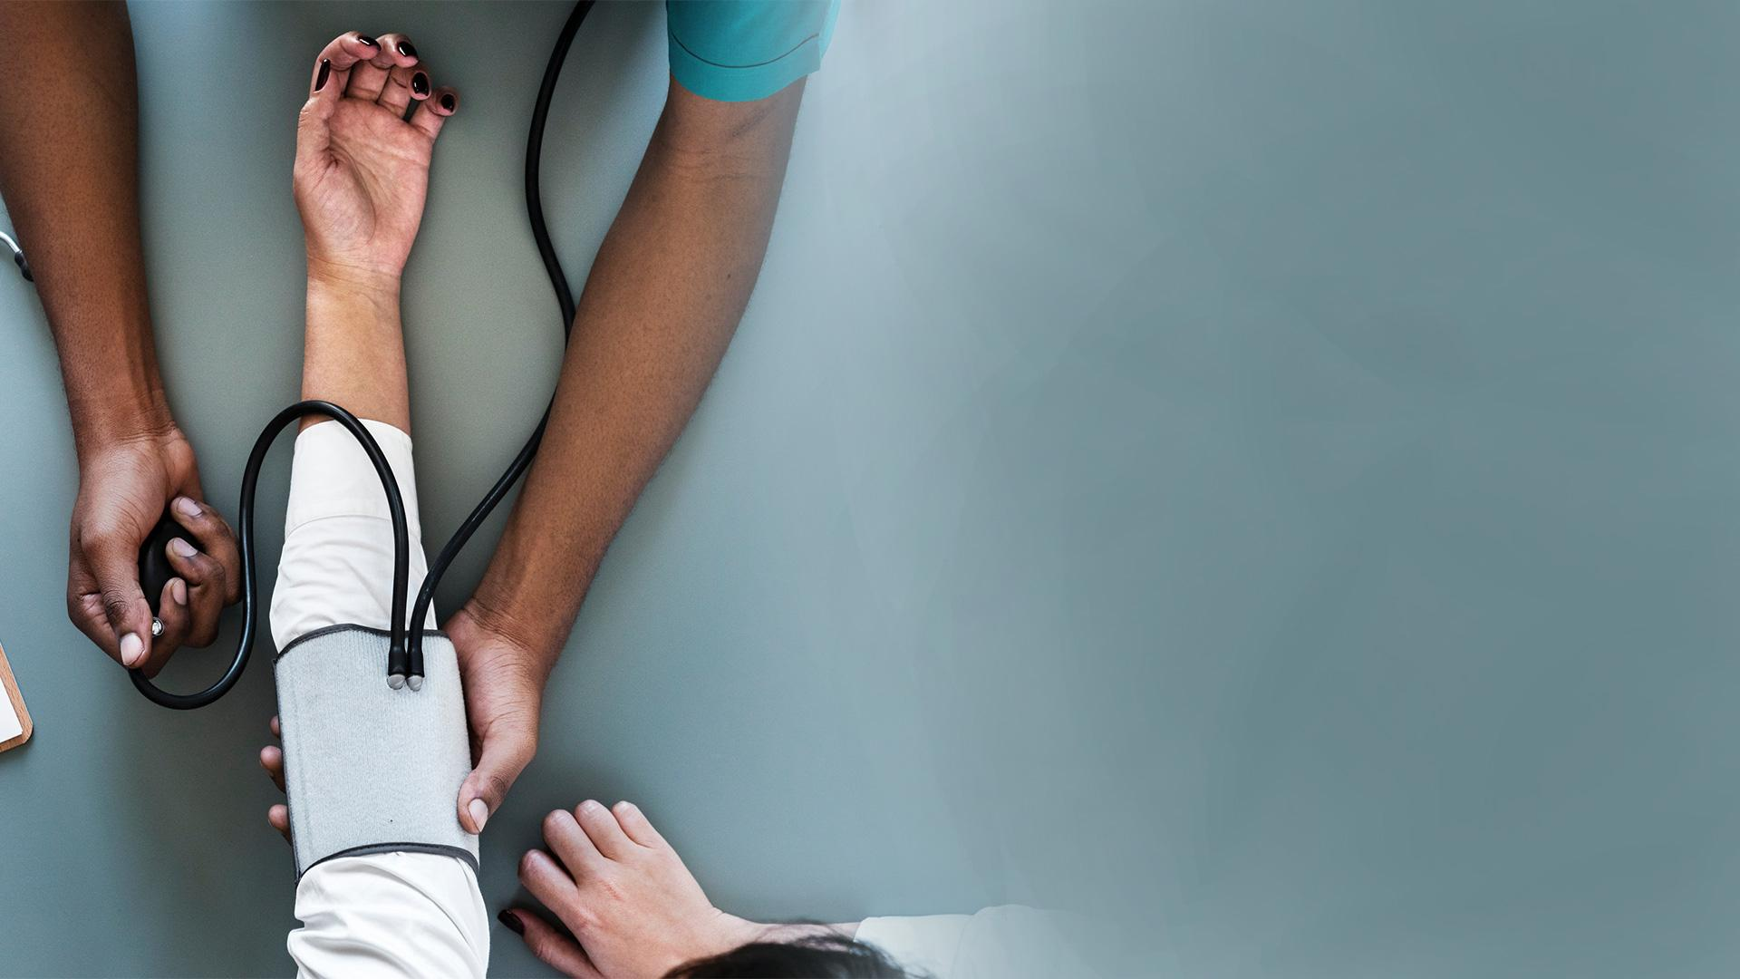
ČO BY SI DAL ZA TO,
KEBY SI MOHOL
Notes:
Čo by ste dali za to, keby ste mohli ku svojmu životu pridať 11,5 roku?
To, o čom s vami dnes chceme hovoriť, vám môže pridať roky k vášmu životu - šťastné a zdravé roky.
Myslíte si, že to stojí za to, aby ste pozorne počúvali?
Niektorí ľudia sú prekvapení, keď zistia, že Boh sa aj teraz stará o naše zdravie a šťastie.

Slide 9
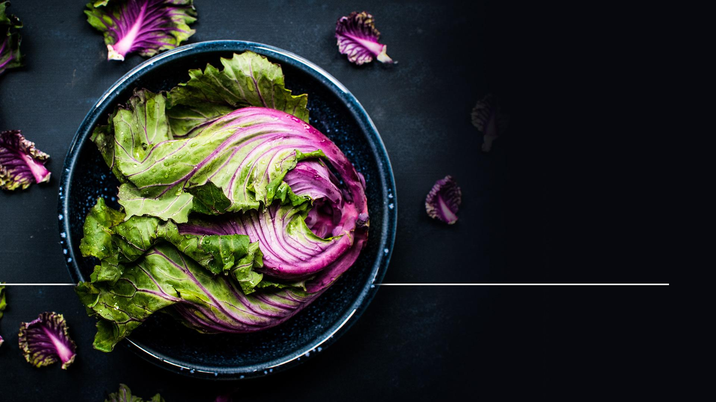
„Milovaný, modlím sa, aby sa ti vo všetkom darilo a bol si zdravý, tak ako sa darí tvojej duši.“
3. Jánova 1,2
Notes:
(3. Jánova 1,2)
„Milovaný, modlím sa, aby sa ti vo všetkom darilo a bol si zdravý, tak ako sa darí tvojej duši.“

Slide 10
„Ja som prišiel, aby mali život, a to v hojnej miere.“
Ján 10,10
Notes:
(Ján 10,10)
Ježiš povedal: „Ja som prišiel, aby mali život, a to v hojnej miere.“
Ježiš chce, aby sme mali šťastný, radostný a zdravý život. Chce, aby sme žili naplneným životom.

Slide 11
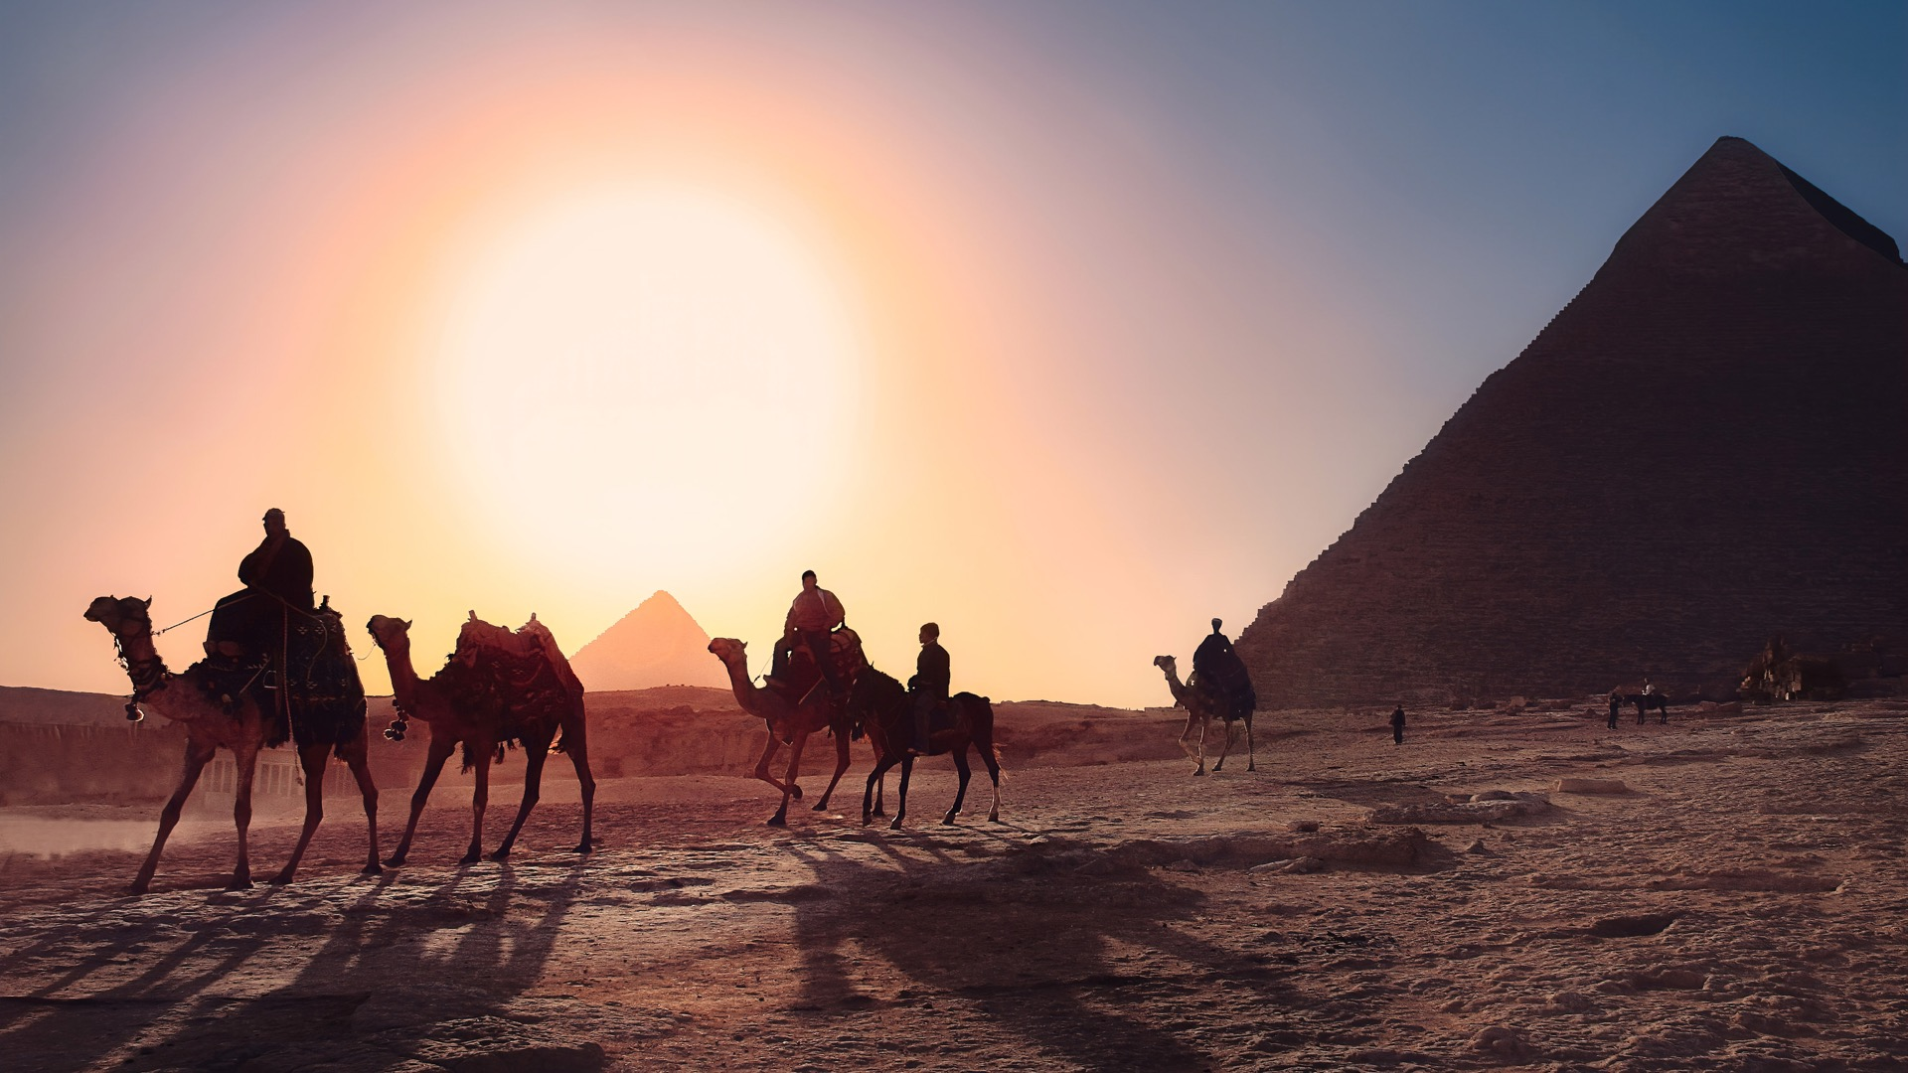
Notes:
Keď Boh vyviedol Izraelitov z Egypta, pripomenul im niektoré dôležité pravidlá a obmedzenia týkajúce sa zdravého života.
Po vysvetlení svojho plánu na udržanie si dobrého zdravia, dal tým, kto bude dodržiavať jeho pokyny, veľmi pozoruhodné zasľúbenie.

Slide 12
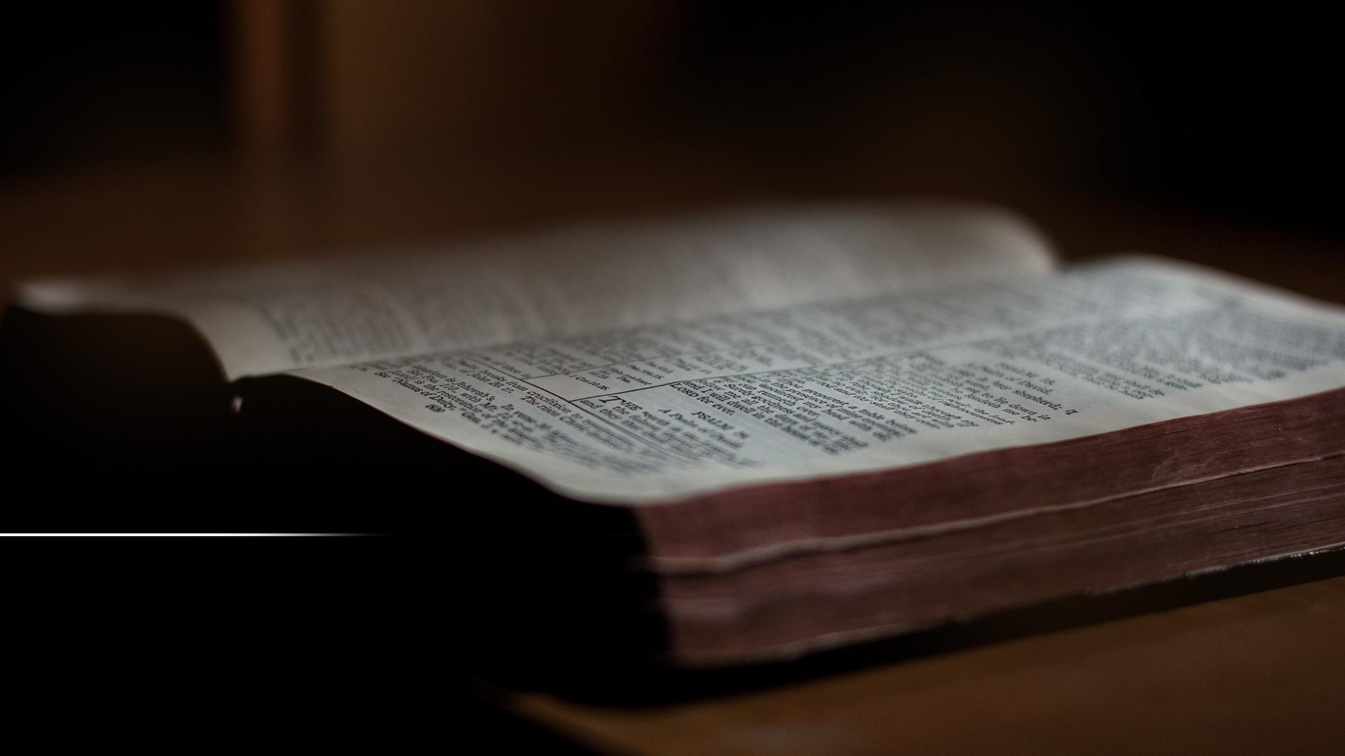
Povedal: „Ak budeš naozaj poslúchať hlas Hospodina, svojho Boha, a budeš robiť to, čo je v jeho očiach správne, ak poslúchneš jeho príkazy a zachováš všetky jeho ustanovenia…“
Exodus 15,26
Notes:
(Exodus 15,26)
Povedal: „Ak budeš naozaj poslúchať hlas Hospodina, svojho Boha, a budeš robiť to, čo je v jeho očiach správne, ak poslúchneš jeho príkazy a zachováš všetky jeho ustanovenia…“

Slide 13
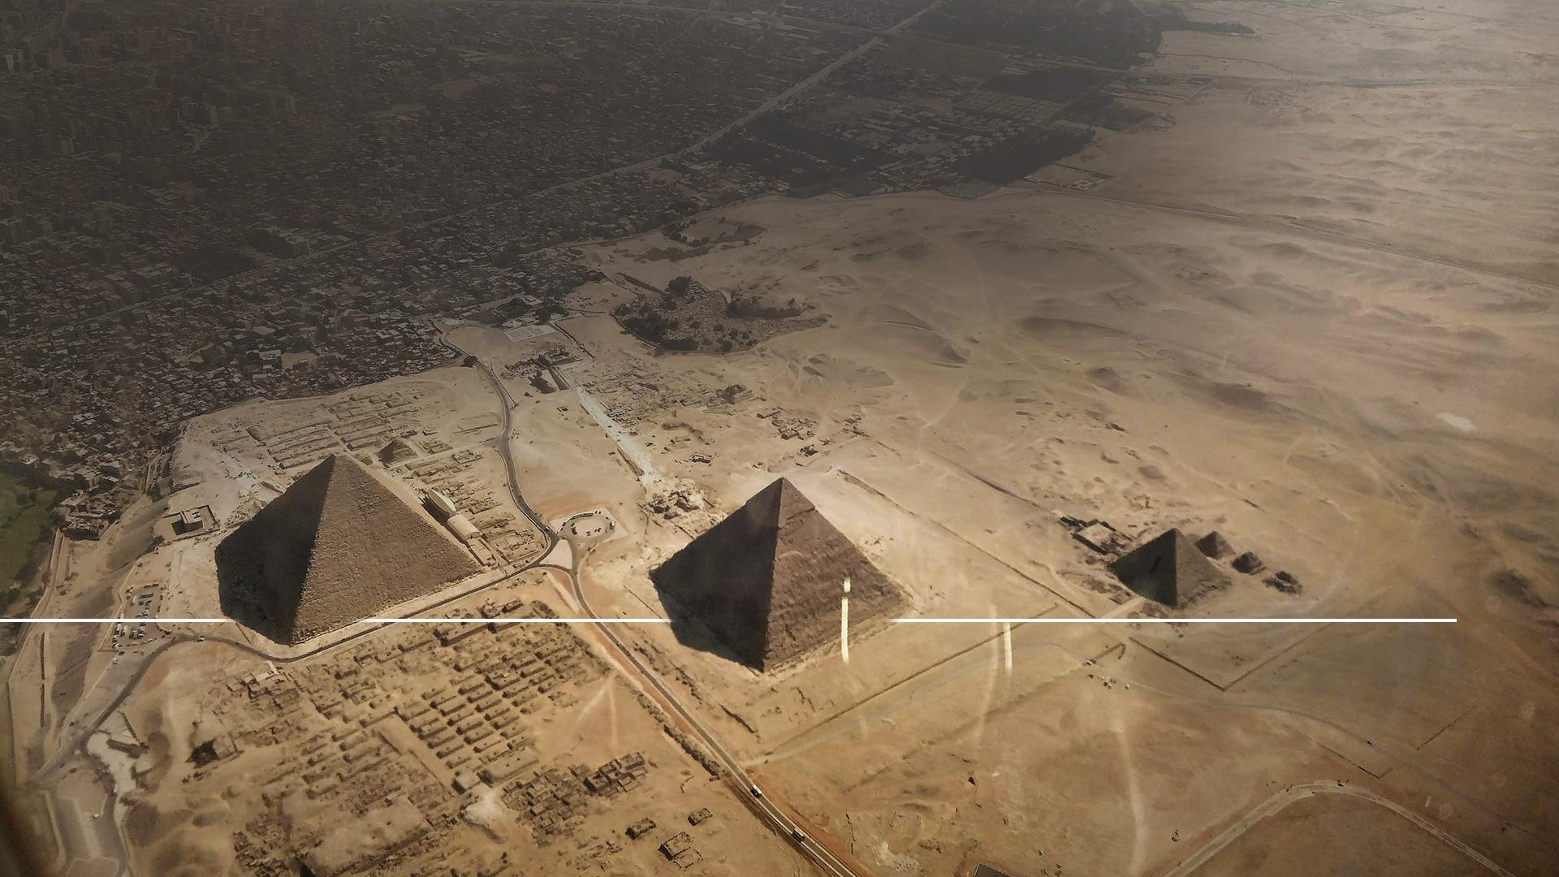
„…nedopustím na teba nijakú chorobu, akú som dopustil na Egypťanov, lebo ja Hospodin, som tvoj lekár.“
Exodus 15,26
Notes:
(Exodus 15,26)
„…nedopustím na teba nijakú chorobu, akú som dopustil na Egypťanov, lebo ja Hospodin, som tvoj lekár.“
Povedal tiež toto:

Slide 14
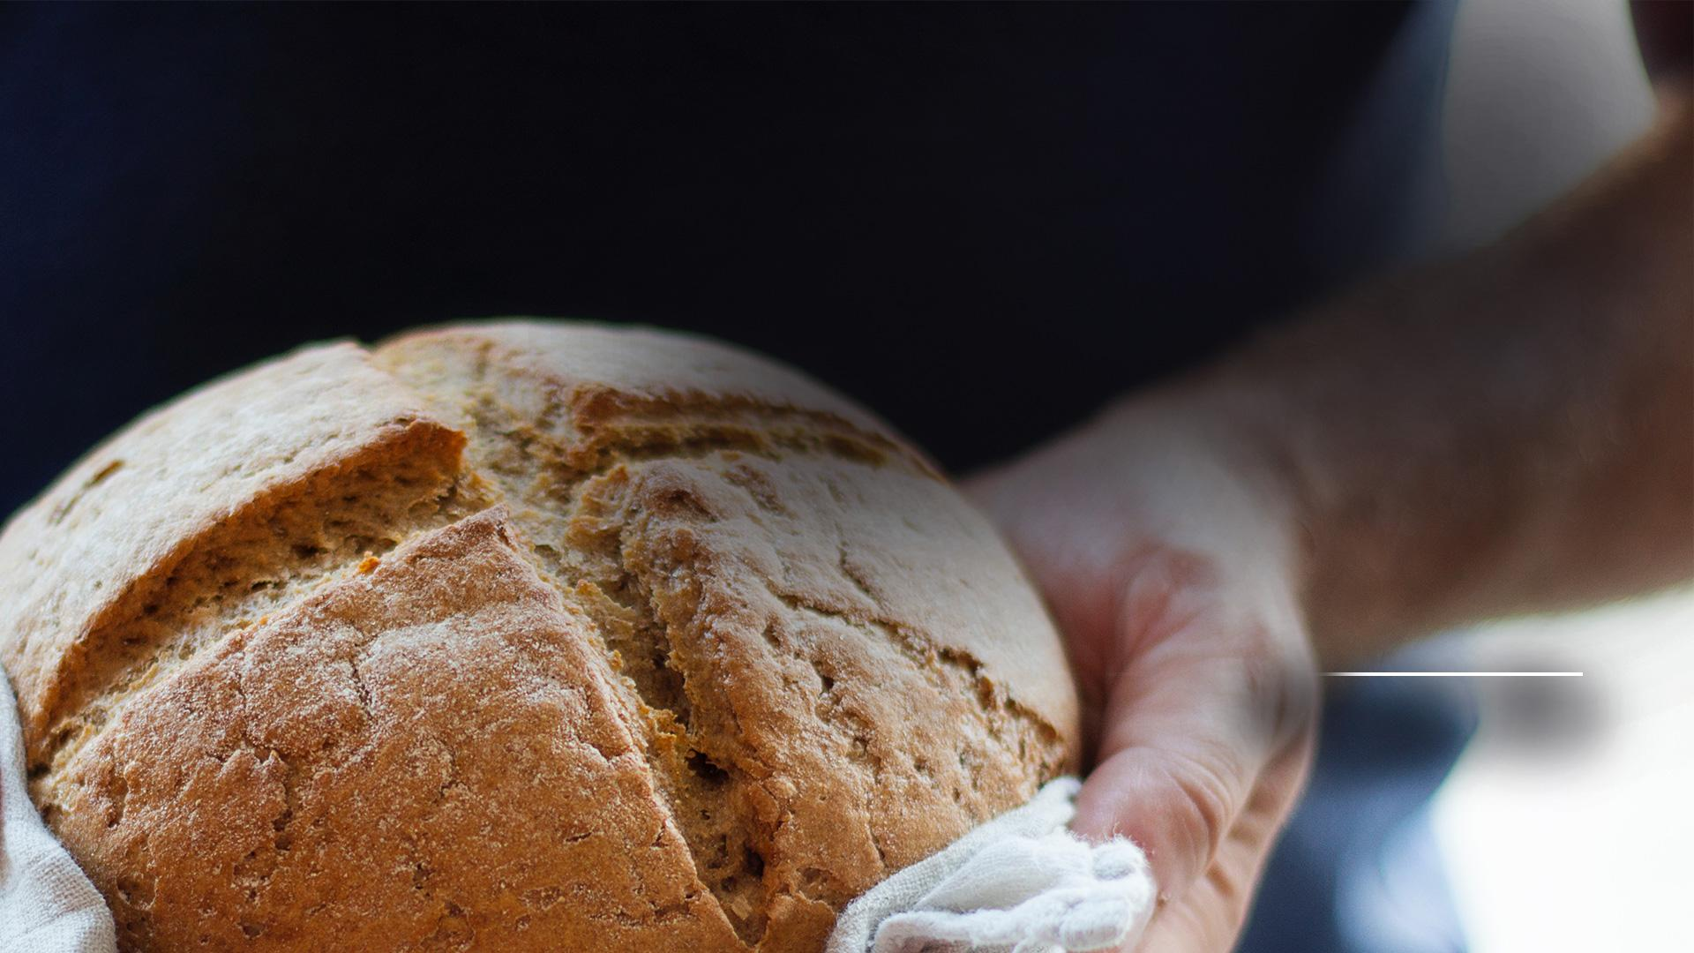
„Budete slúžiť Hospodinovi, svojmu Bohu. On ti požehná chlieb i vodu. Vzdialim od teba chorobu;“
Exodus 23,25
Notes:
(Exodus 23,25)
„Budete slúžiť Hospodinovi, svojmu Bohu. On ti požehná chlieb i vodu. Vzdialim od teba chorobu;“
Chápete, aké je to dôležité?
Ak dodržujeme Hospodinove pokyny, je možné často zvrátiť dopady nemoci.
To je veľmi cenná informácia.
Aké to skvelé zasľúbenie!

Slide 15
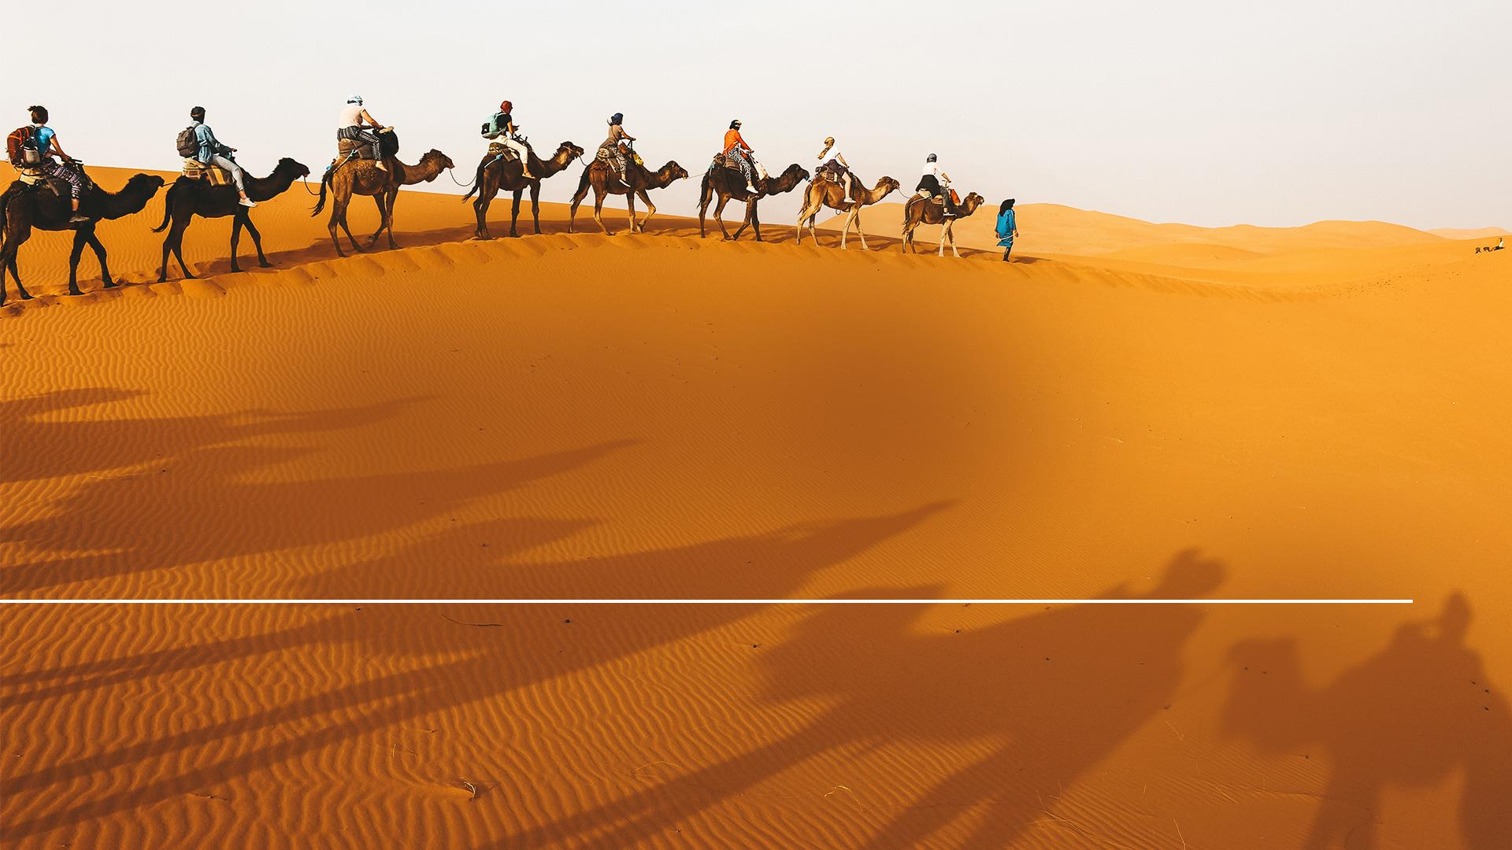
„…slabocha v ich kmeňoch nebolo!“
Žalmy 105,37 B21
Notes:
(Žalmy 105,37 B21)
Keď žalmista komentuje naplnenie tohoto zasľúbenia, hovorí:
„…slabocha v ich kmeňoch nebolo!“
„Dobre,„ poviete si, „ale možno Egypťania nemali rovnaké nemoci, ako máme dnes„.

Slide 16
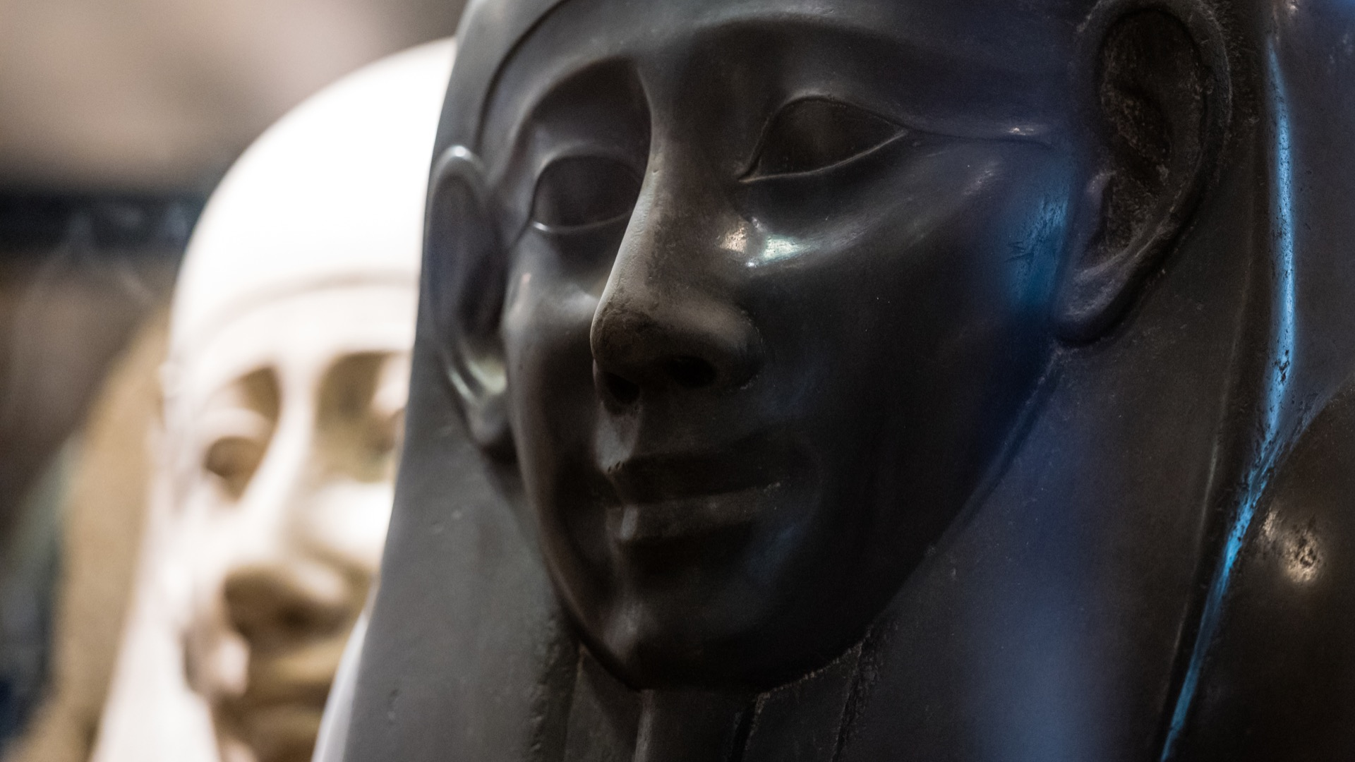
Notes:
Tím špecialistov z celého sveta sa zišiel v r. 1975, aby vykonali autopsie na egyptských múmiách v Manchestru (Veľká Británia) v Múzeu medicíny. Tieto múmie boli datované do r. 1900 p. n. l.

Slide 17
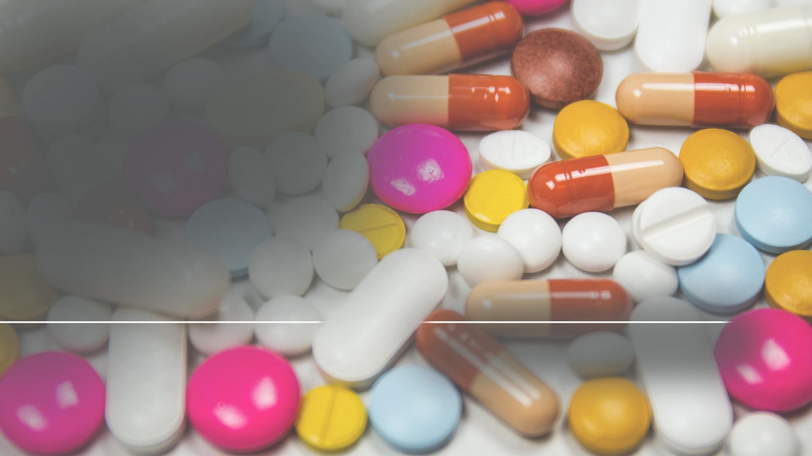
1. Onemocnenie srdca
2. Rakovina
3. Onemocnenie ciev
4. Artritída
Notes:
Nálezy boli veľmi zaujímavé.
Starí Egypťania trpeli mnohými chorobami, ktoré sú bežné i pre nás:
onemocnenie srdca,
rakovina,
cievne choroby,
artritída.
Aj keď bol Egypt v Mojžišovej dobe vzdelávacím a kultúrnym centrom sveta, ich znalosti o zdraví a liekoch boli veľmi podobné tomu, aké majú africkí šamani dnes.

Slide 18
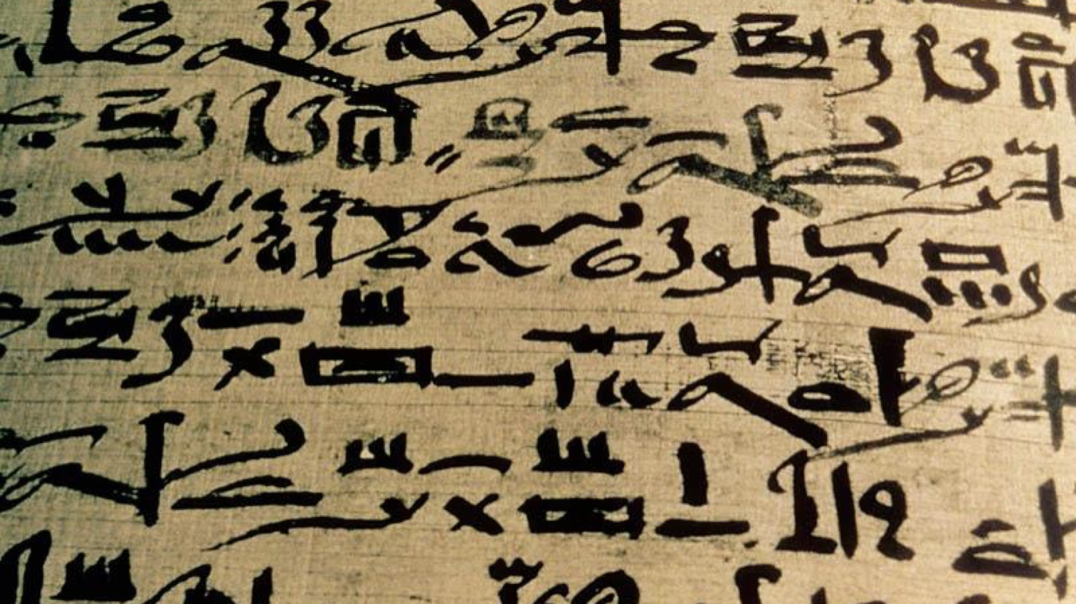
Notes:
V r 1552 p. n. l. nie dlho predtým, než sa narodil Mojžiš, bola napísaná slávna egyptská zdravotnícka kniha nazvaná Ebersov papyrus.
Táto kniha zaznamenáva výsledky liekov či „liečby“ pre celú radu chorôb, infekcií a úrazov, ktoré by sme pravdepodobne neradi použili.

Slide 19
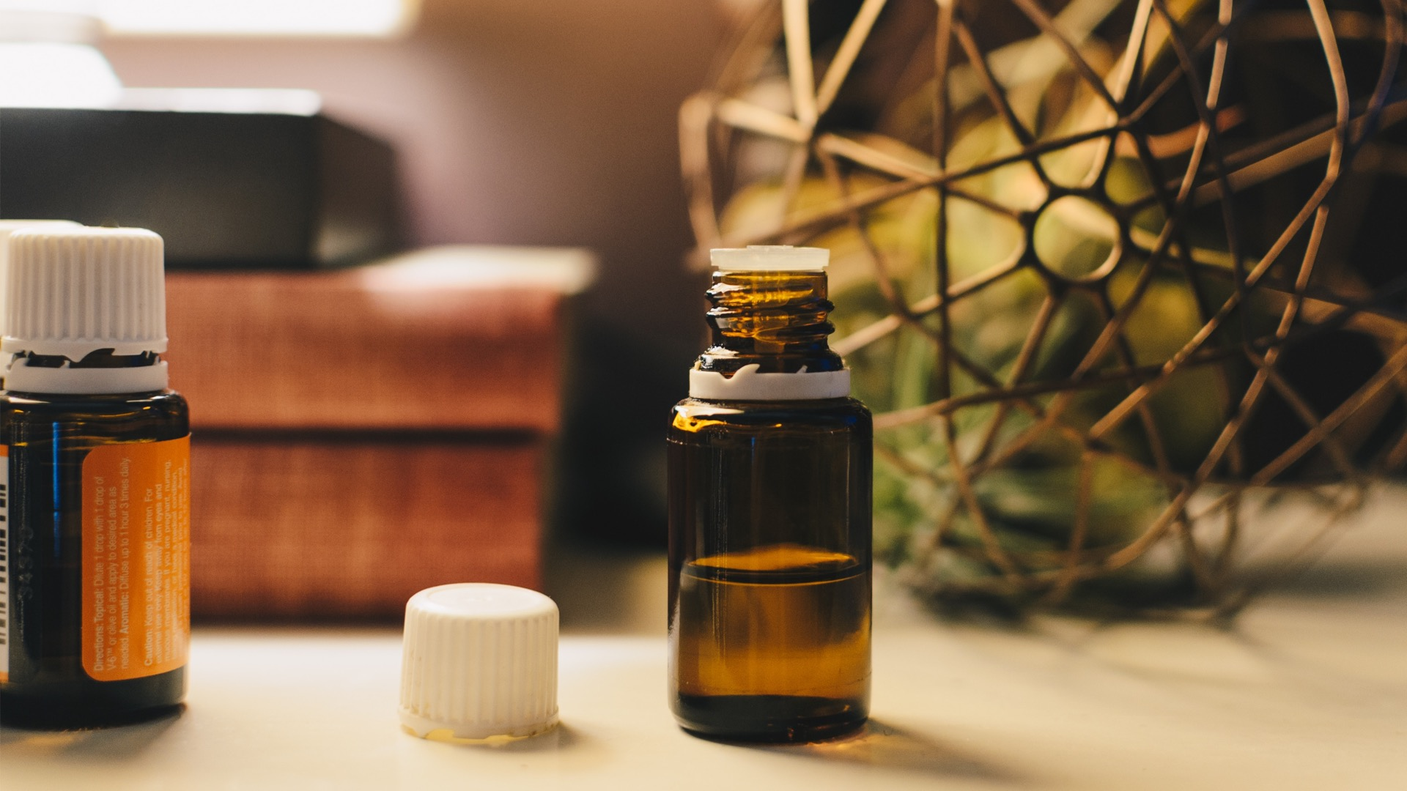
Notes:
K tomu, ako sa zbaviť hlboko zabodnutej triesky doporučuje potierať ranu červiou krvou s konským hnojom.
Na uštipnutie hadom bude fungovať pitie vody, ktorú nalievame cez modlu.
Plešinu? Vmasíruj do pokožky na hlave tonik vyrobený z konských kopýt, kvetov datľovníka a psích piet povarených v oleji.

Slide 20
Notes:
Biblia nám hovorí, že Mojžiš bol vylúčený vo všetkej egyptské múdrosti (Sk 7,22).
Jeho spisy sú plné pokynov týkajúcich sa hygienických opatrení, karantény, osobnej hygieny a výživy, ale ani raz tam nenájdeme zmienenú liečbu z Ebersovho papyrusu.
Kde prišiel Mojžiš k týmto úžasným zdravotným princípom a smerniciam?
Od Boha!
Boh vytvoril naše telá.
Vie, ako sa môžeme vyhnúť nemociam a udržiavať svoje telo optimálne v chodu.

Slide 21
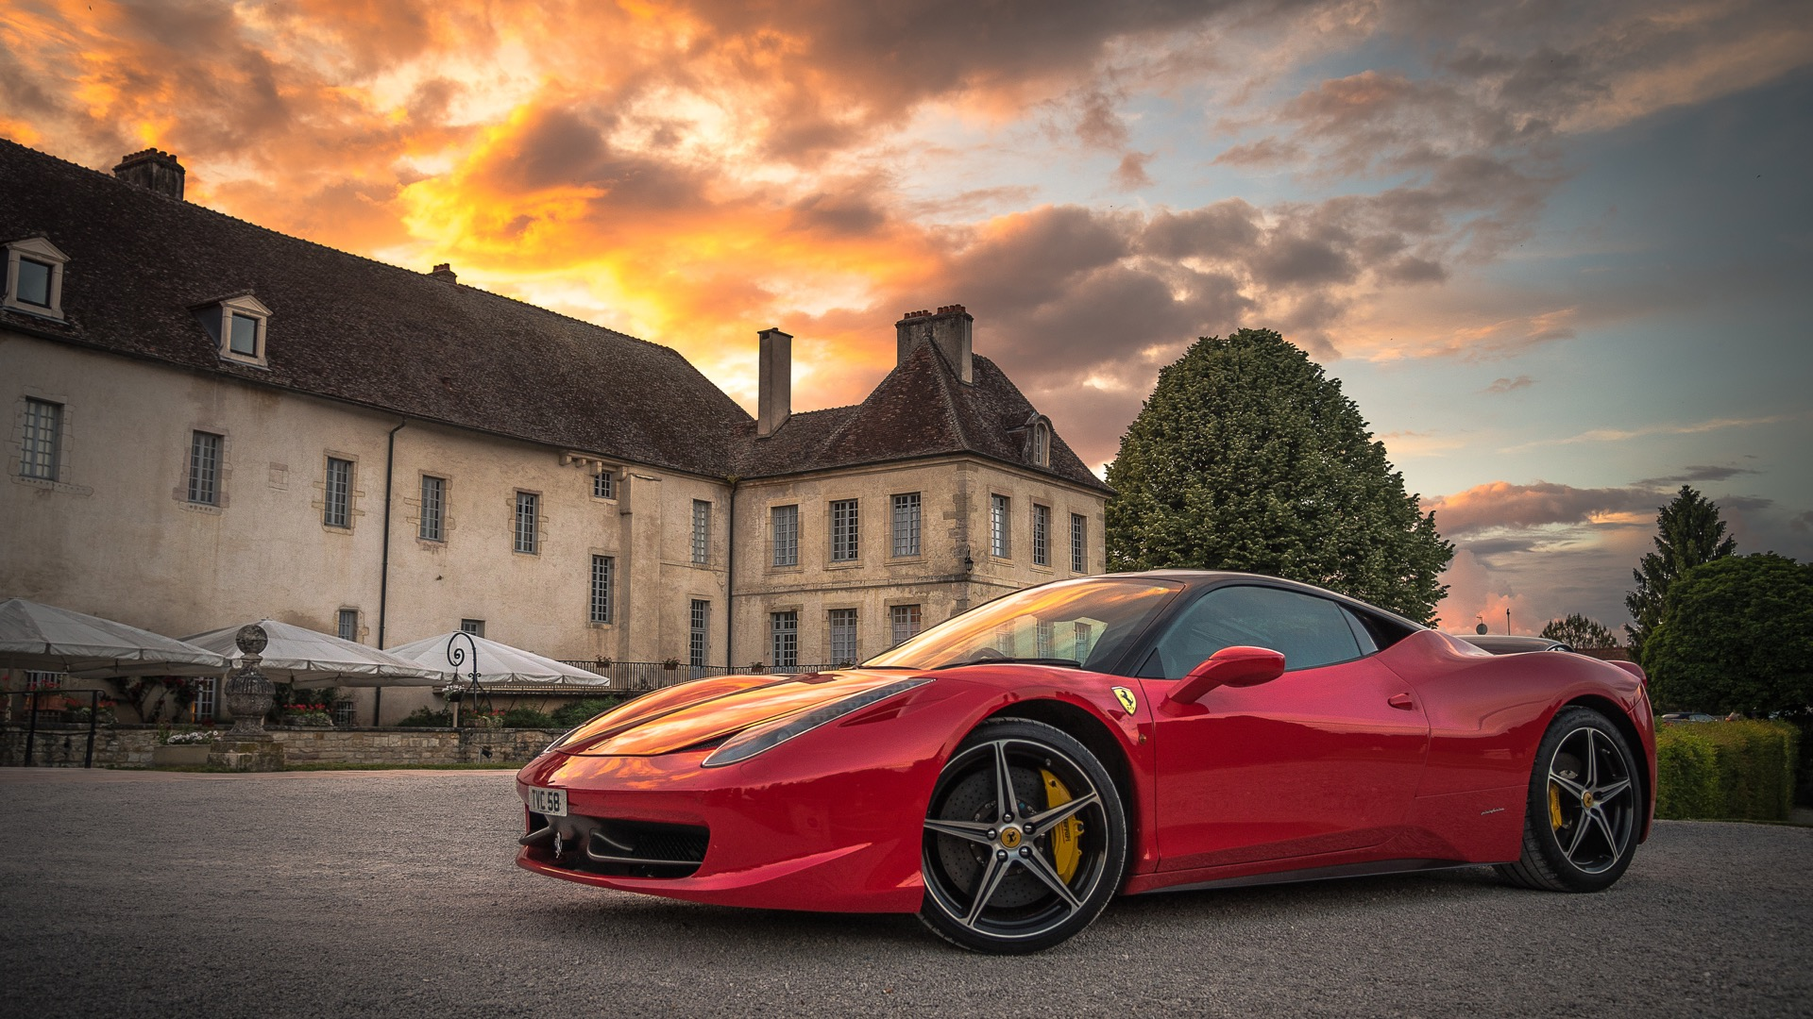
Notes:
Mladý muž si kúpil žiarivé športové auto, na ktoré si celé roky šetril.
Dostal k autu manuál, kde sa presne písalo, ako sa má o svoje auto najlepšie starať a ako ho udržovať v dobrom stave čo najdlhšie.
Bolo to drahé auto a pravdepodobne by ste si mysleli, že mladý vlastník si aspoň prečíta návod na údržbu auta.
Ale neurobil to.
Jeho jedinou starosťou bolo, ako sa dostať za pár sekúnd z nuly na stovku kilometrov v hodine.
Rád auto prehnal čo najrýchlejšie a potom dupol na brzdu, aby videl, ako rýchlo vie zabrzdiť.
Tiež rád počúval pískanie pneumatík.
Neskontroloval olej ani vodu alebo tlak v pneumatikách - nemal na to proste čas.
Chcel byť za volantom, jazdiť, kde sa mu bude chcieť - a obzvlášť tam, kde mohlo veľa ľudí vidieť, ako preháňa svoje blýskavé auto.
Zvyšok príbehu si ľahko domyslíte.
Áno, netrvalo dlho než bola treba veľmi drahá oprava.
Ale nerobíme to isté s úžasným telom, ktoré nám Boh dal?

Slide 22
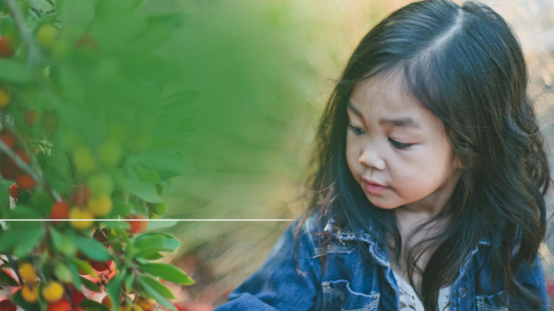
„Dal som vám všetky semenné rastliny na zemi a všetky stromy, prinášajúce ovocie, v ktorom je semeno, aby vám boli pokrmom.“
Genezis 1,29
Notes:
Určite to stojí za to, keď sa pozrieme späť do záhrady Eden, späť ku stvoreniu, a povšimneme si veci, ktoré Boh povedal Adamovi a Eve, aby podporil ich dobré zdravie.
Pred pádom do hriechu dal Boh Adamovi a Eve dokonalú stravu, ktorá by udržovala a podporovala ich zdravie.
(Genezis 1,29)
„Dal som vám všetky semenné rastliny na zemi a všetky stromy, prinášajúce ovocie, v ktorom je semeno, aby vám boli pokrmom.“

Slide 23
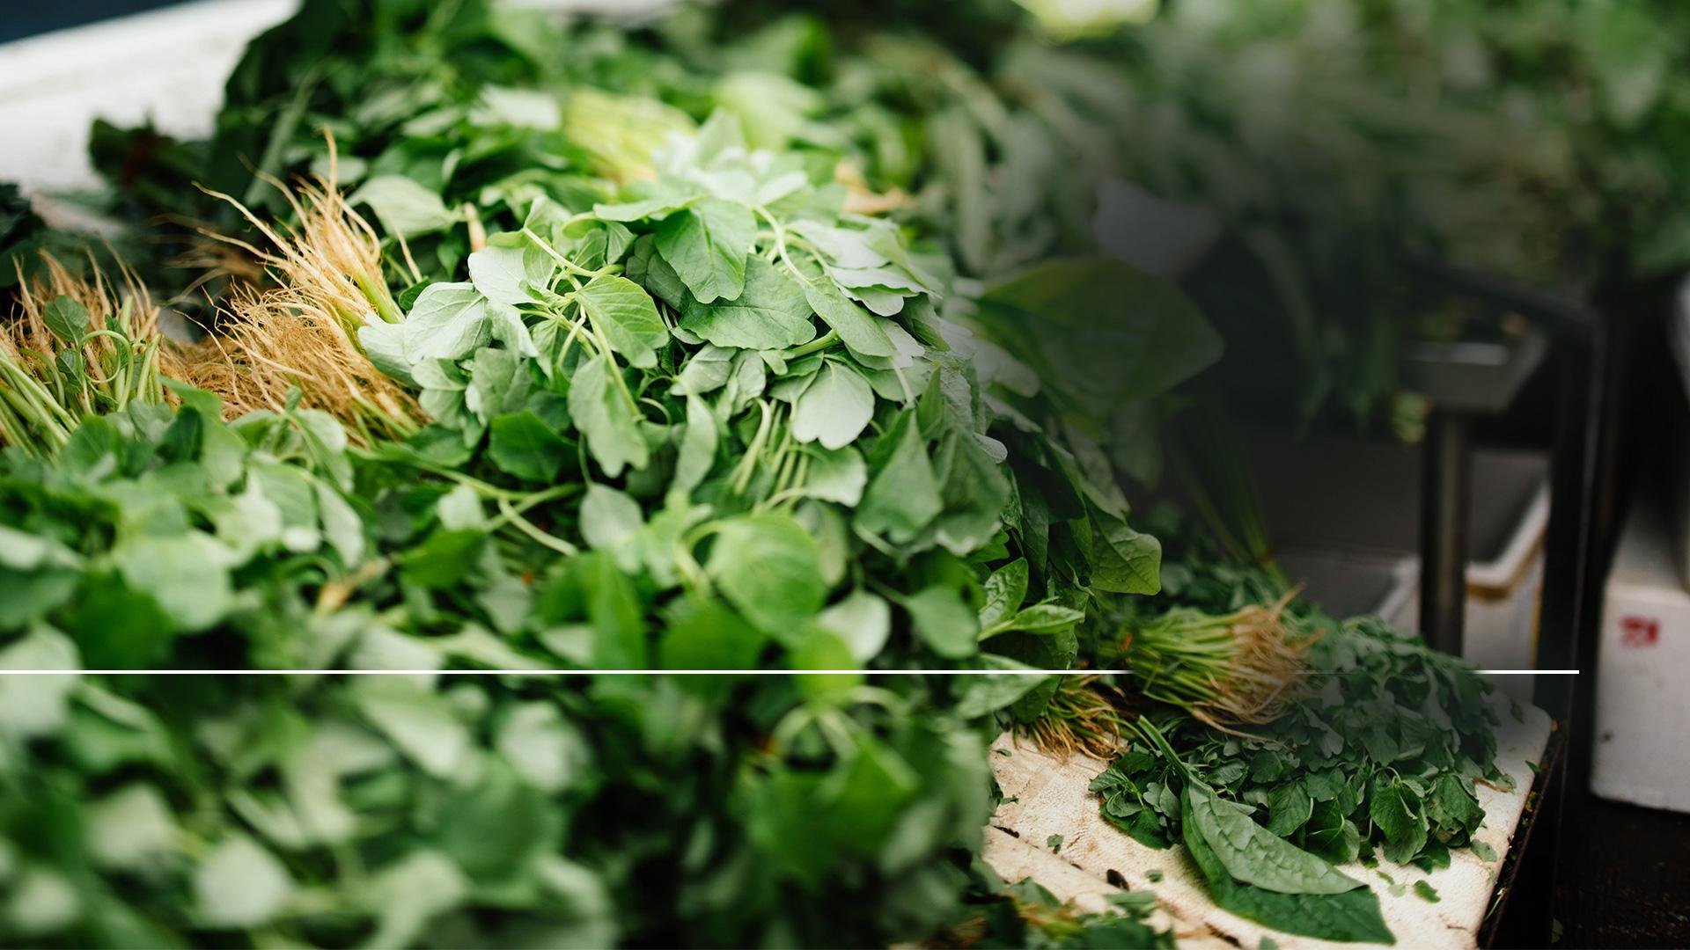
„…a ty budeš jesť poľné byliny.“
Genezis 3,18
Notes:
V modernom jazyku by sme povedali, že im bolo dané ovocie, obilniny a orechy.
To bolo ich jedlo.
Potom, čo Adam zhrešil, pridal Boh k jeho strave ešte zeleninu.
(Genezis 3,18)
„…a ty budeš jesť poľné byliny.“
Ovocie, obilniny, orechy a zelenina bola celková strava až do potopy.
Bolo to dostatočné? Naozaj bolo.
Je treba si uvedomiť, že Boží ľud žil na tejto strave stovky rokov.

Slide 24
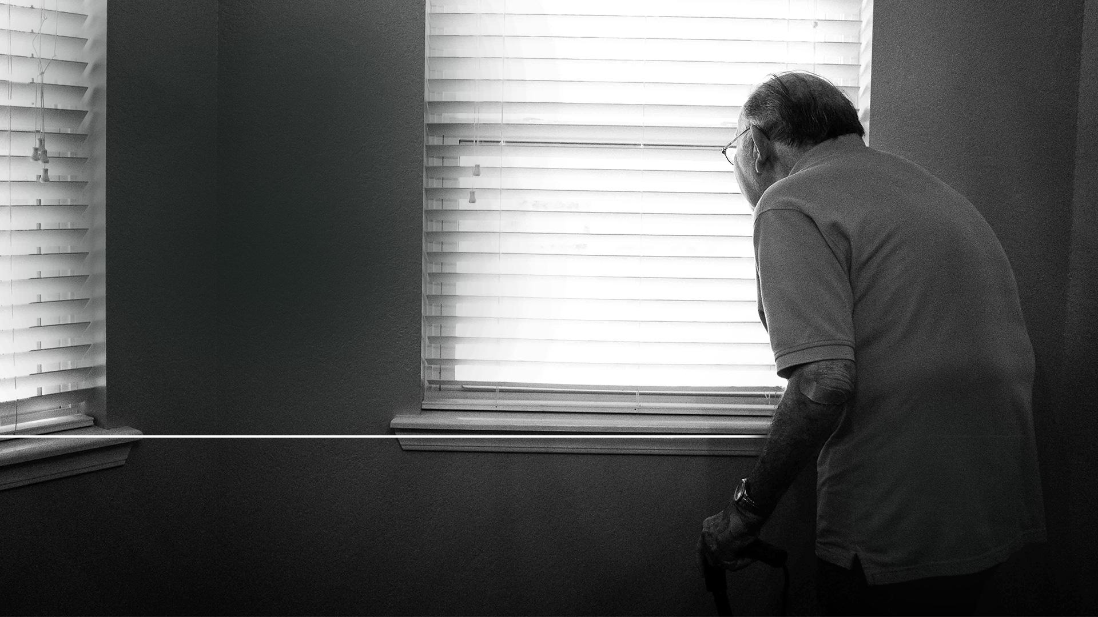
„Celý vek Matuzalemovho života bol deväťstošesť- desatdeväť rokov, potom zomrel.“
Genezis 5,27
Notes:
Najstarší muž, ktorý kedy na svete žil, sa volal Matuzalem.
(Genezis 5,27)
„Celý vek Matuzalemovho života bol deväťstošesťdesiatdeväť rokov, potom zomrel.“
Po potope sa značne skrátila dĺžka života. Noeho syn, Šém žil 600 rokov; jeho vnuk 239 rokov a jeho pravnuk 175 rokov.
V dobe kráľa Dávida sa dĺžka života skrátila až na 70 rokov.
A to je veľký skok, že?

Slide 25
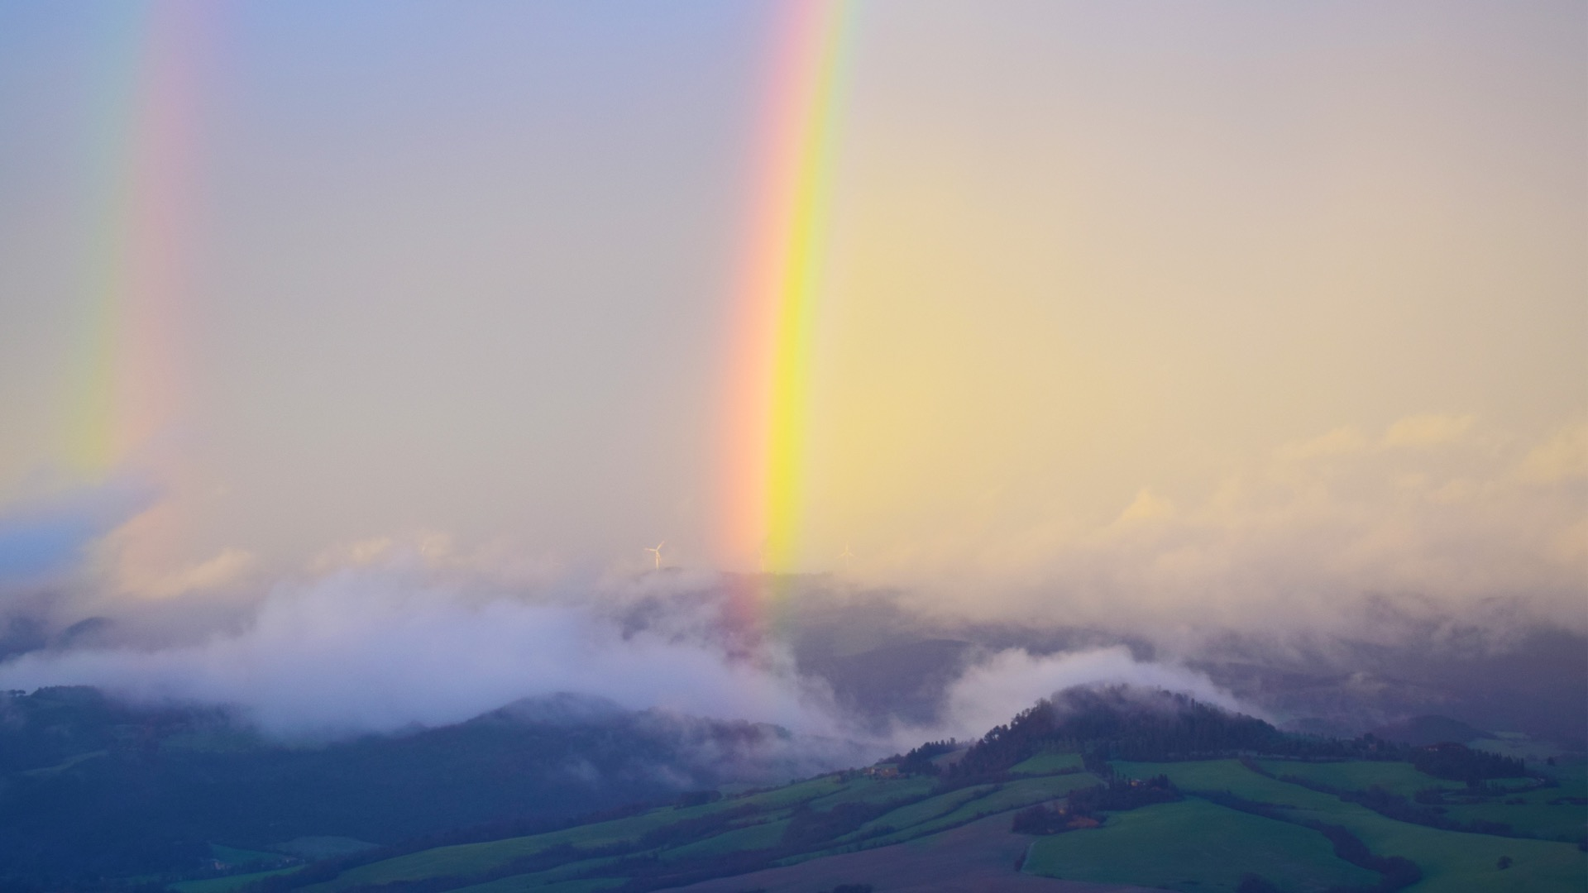
Notes:
Rastlinstvo na zemi bolo po veľkej potope v obmedzenom množstve. Noeho zásoby sa vyčerpali potom, čo jeho rodina žila viac než rok v arche.
Až vtedy dovolil Boh Noemu, aby jedol zvieratá ako výnimočné opatrenie.
Nie všetky rastliny a všetky zvieratá boli dobré ku konzumácii.
Boh dal smernice, ktoré jedlo považoval za dobré pre človeka.
Rozlišoval medzi „čistými“ a „nečistými“ zvieratami.
Boh tiež informoval Noeho, ktoré zvieratá má vziať a v akom počte do archy.

Slide 26
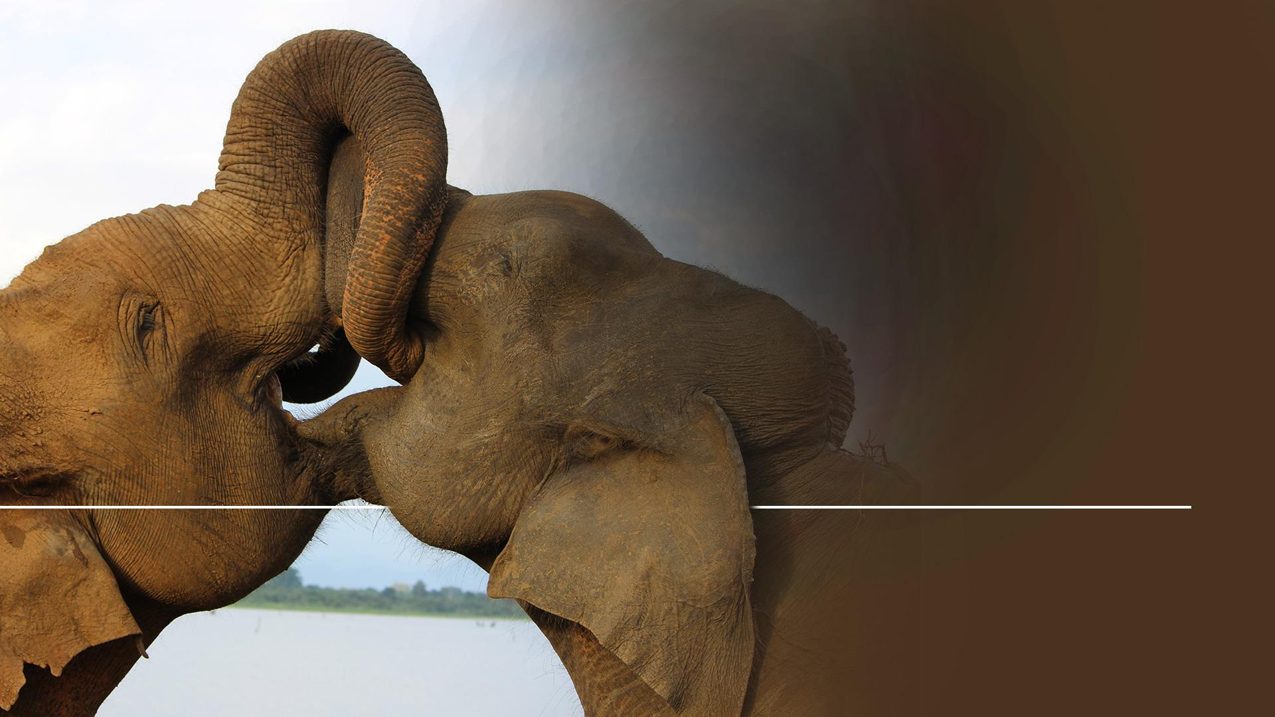
„Zo všetkých čistých zvierat vezmi so sebou sedem párov, samca a samicu; z nečistých zvierat po páre, samca a samicu.“
Genezis 7,2
Notes:
(Genezis 7,2)
„Zo všetkých čistých zvierat vezmi so sebou sedem párov, samca a samicu; z nečistých zvierat po páre, samca a samicu.“
Je zrejmé, že Noe vedel, ktoré zvieratá považuje Boh za čisté a za nečisté.

Slide 27
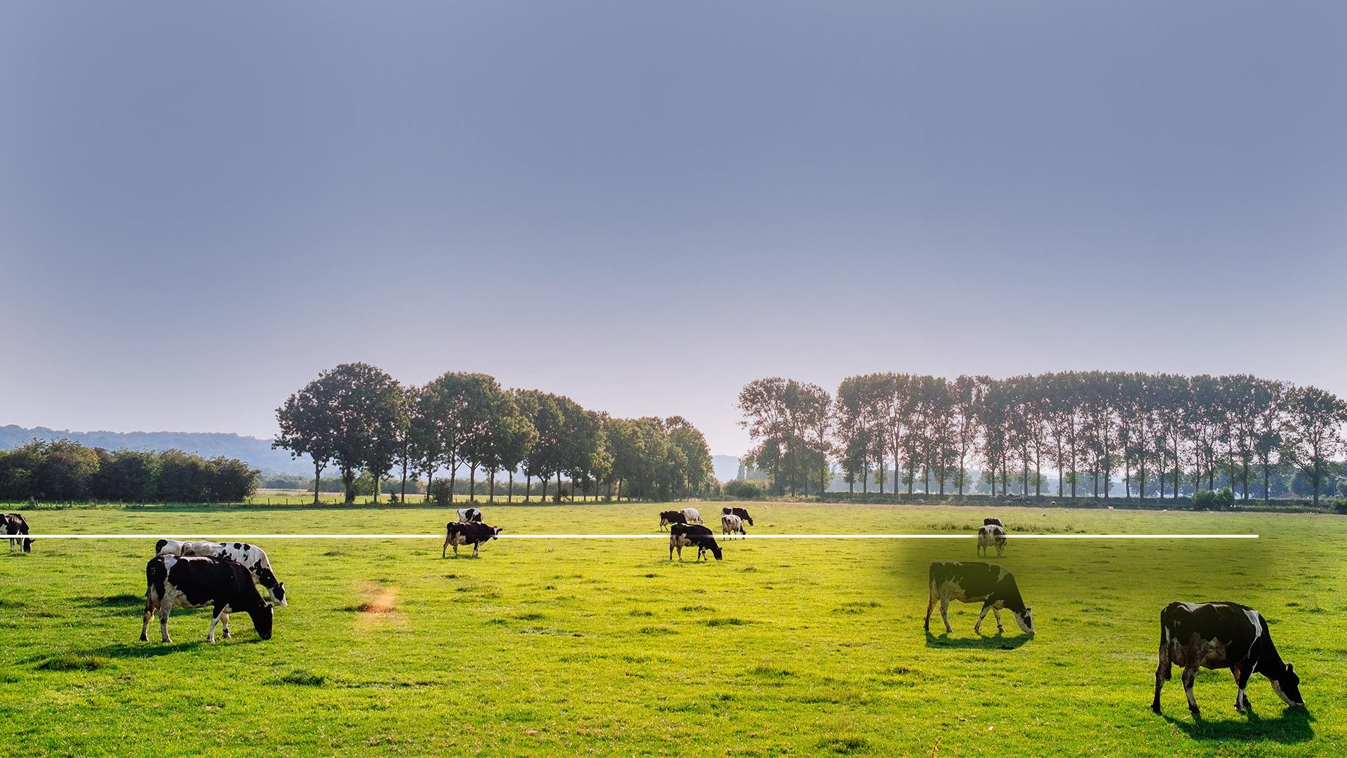
„Smiete jesť tieto zvieratá… skrátka všetky zvieratá, ktoré majú tak rozdvojené kopytá, že obe kopytá sú úplne rozpolené, a ktoré sú prežúvavce medzi zvieratami.“
Deuteronómium 14,4-6
Notes:
Pozdejšie, keď Boh vyviedol Izraelitov z otroctva v Egypte, dal im princípy ohľadom stravovania, aby ochránil ich zdravie a dal im dlhovekosť. Boh určil, ktoré zvieratá sú vhodné ku konzumácii a čisté a ktoré nie - tie sú nečisté.
(Deuteronómium 14,4-6)
„Smiete jesť tieto zvieratá... Skrátka všetky zvieratá, ktoré majú tak rozdvojené kopytá, že obe kopytá sú úplne rozpolené, a ktoré sú prežúvavce medzi zvieratami.“
Povšimnite si týchto zásad, ktoré sú ľahké k zapamätaniu: len dve veci:
1. rozdelené kopytá
2. prežúvavce.

Slide 28
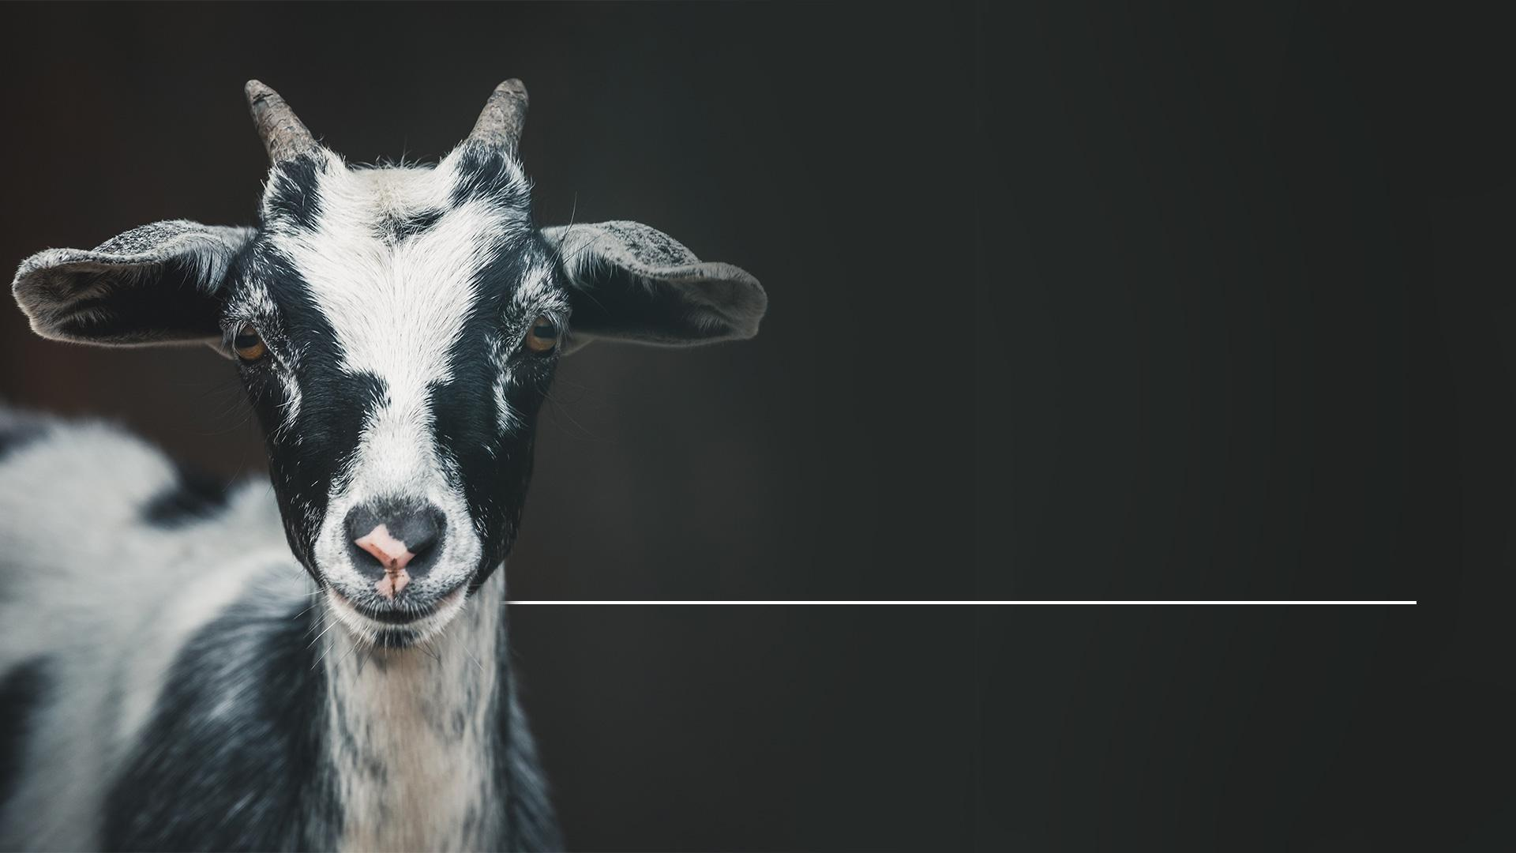
1. býk
2. ovca
3. jeleň
4. gazela
5. srnec
6. antilopa
7. divoká koza
8. horská koza
Zoznam čistých zvierat
Notes:
Niekoľko bežných čistých zvierat podľa veršov Deuteronómia 14, 4-6 CSP:
býk, ovce, jeleň, gazela, srnec, divoká koza, antilopa, divoká koza a horská koza.

Slide 29
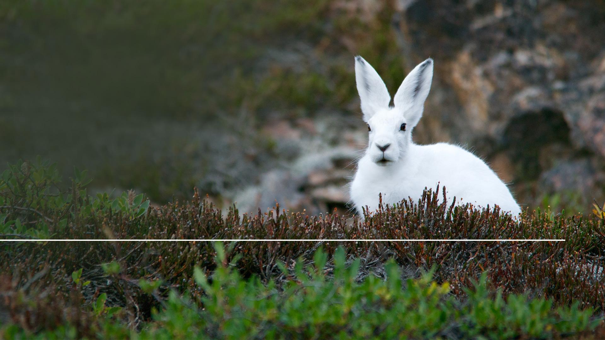
1. Ťava
2. Králik
3. Sviňa
4. Hlodavec
Zoznam nečistých zvierat
Notes:
Nečisté zvieratá, ktoré sú dnes bežne konzumované zahrnujú podľa veršov 7 a 8:
ťavu, králika, sviňu a hlodavca.
Spomínate si na dve pravidlá?
Pokiaľ má zviera rozdelené kopytá a prežúva, je bezpečné ho jesť.
Je dôležité si to zapamätať, pretože niektoré zvieratá prežúvajú, ale nemajú rozdelené kopytá.
Napríklad sviňa má rozdelené kopytá, ale neprežúva - je teda nečistá.
Biblia má tiež veľmi jasné inštrukcie o prasatách.

Slide 30
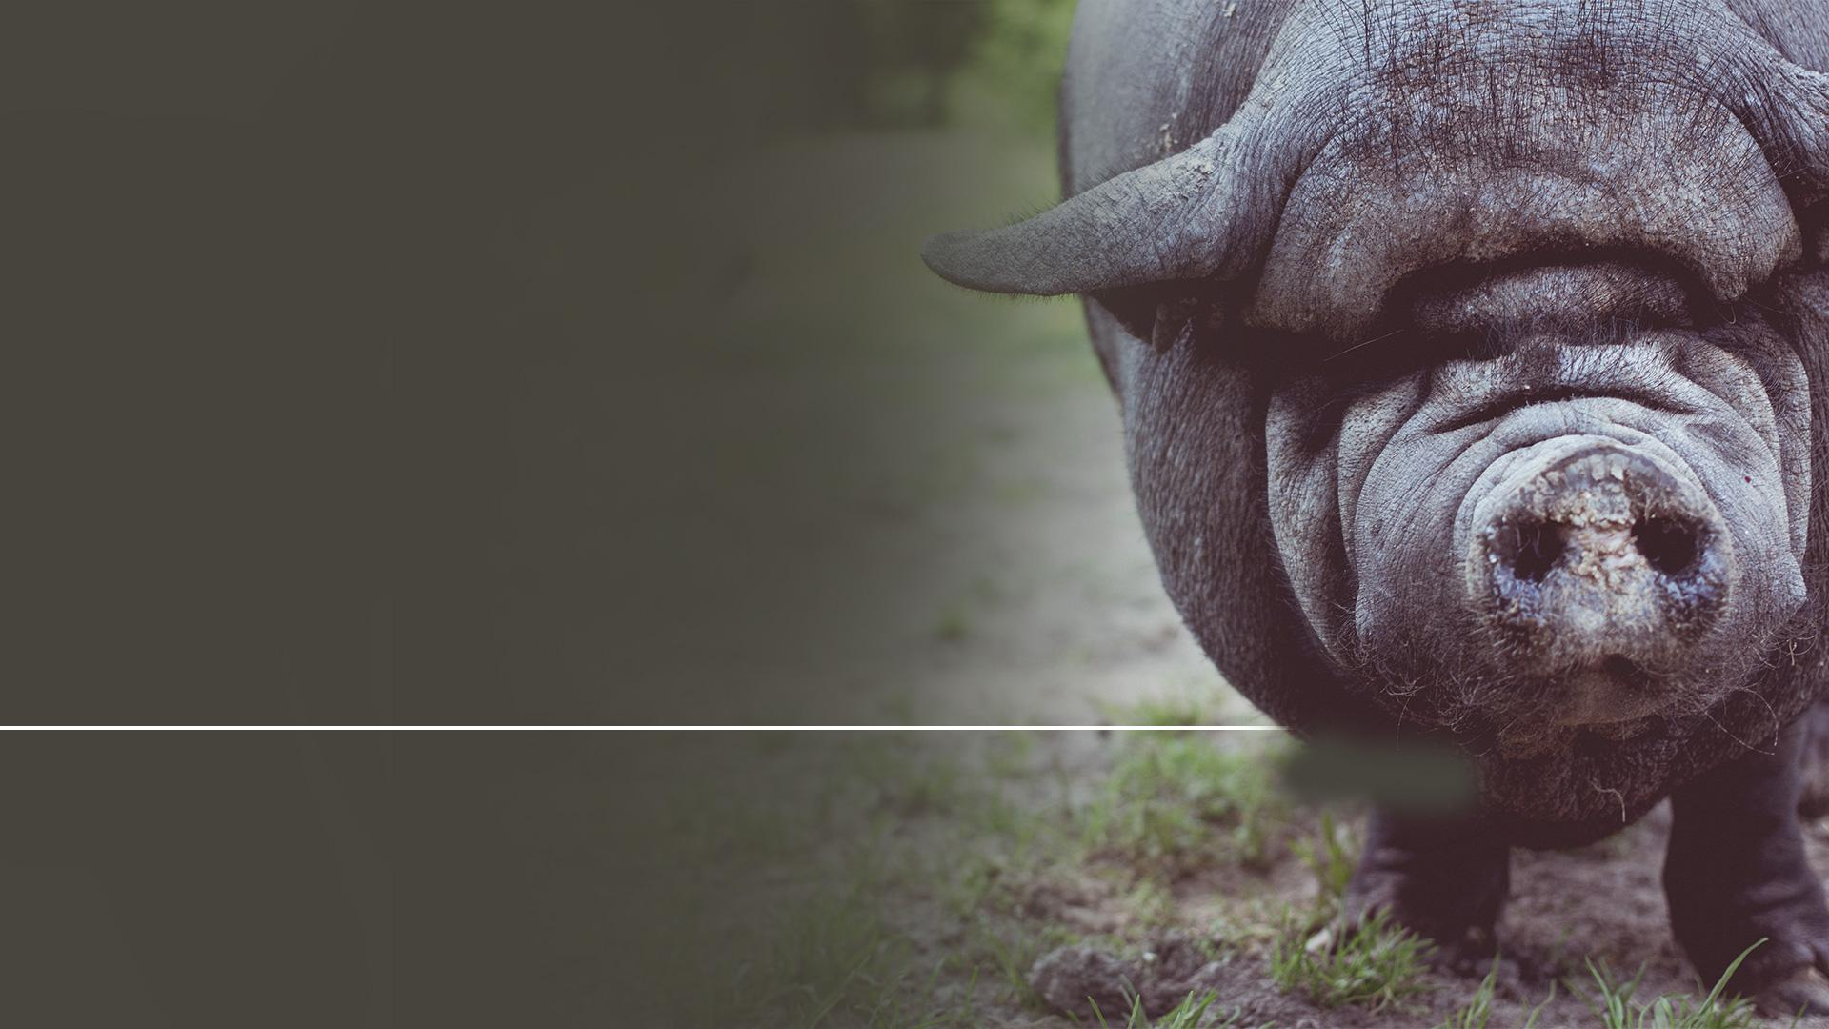
„Ošípaná, ktorá síce má kopytá rozdvojené úplne, ale neprežúva, bude pre vás nečistá. Z ich mäsa nesmiete jesť, ich zdochliny sa nedotýkajte; budú pre vás nečisté.“
Levitikus 11,8
Notes:
(Levitikus 11,7)
„Ošípaná, ktorá síce má kopytá rozdvojené úplne, ale neprežúva, bude pre vás nečistá. Z ich mäsa nesmiete jesť, ich zdochliny sa nedotýkajte; budú pre vás nečisté.“
Prasa je mrchožrút.
Jedlo vrátane odpadkov zjedených prasatami je strávené a premenené na mäso behom pár hodín.
Naproti tomu krava má zložitejší tráviaci systém.
Zaberie to 48 hodín, než je potrava premenená na mäso.
Má tiež zložitejší vylučovací systém, ktorý odstraňuje nečistoty z tela.

Slide 31
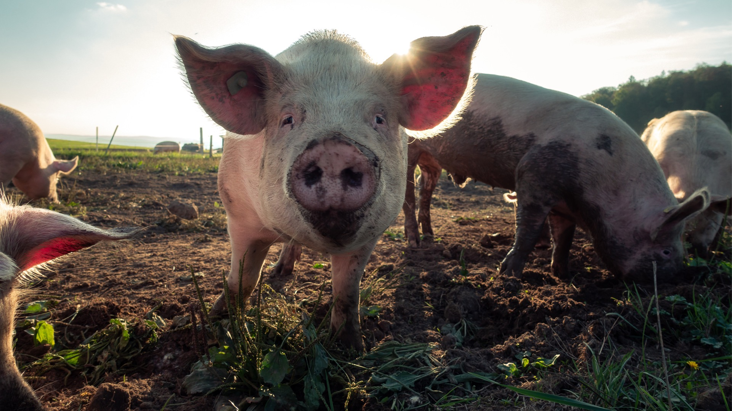
Notes:
Bravčové mäso je často nakazené larvami či červami svalovca.
Keď človek zje nakazené bravčové, rozpustí sa tuhá cysta obklopujúca larvu.
Larva sa potom zavŕta do črevnej steny a začne sa množiť.
Vstúpi potom do krvného obehu a je unášaná do ďalších častí tela.
Svalovec môže byť smrteľný. Záleží na počtu zjedených červov.
Táto choroba je často nesprávne diagnostikovaná ako artritída alebo otrava jedlom.
Boh vie, čo je pre nás najlepšie - vyhýbajte sa bravčovému!
Vie, ktoré zvieratá sú zdravšie a ktoré môžu spôsobiť onemocnenie. Biblia hovorí, že:

Slide 32
„…neodopiera dobro tým, čo žijú bezúhonne.“
Žalmy 84,12
Notes:
(Žalmy 84,12)
„…neodopiera dobro tým, čo žijú bezúhonne.“
Boh dáva pokyny aj ohľadne rýb:

Slide 33
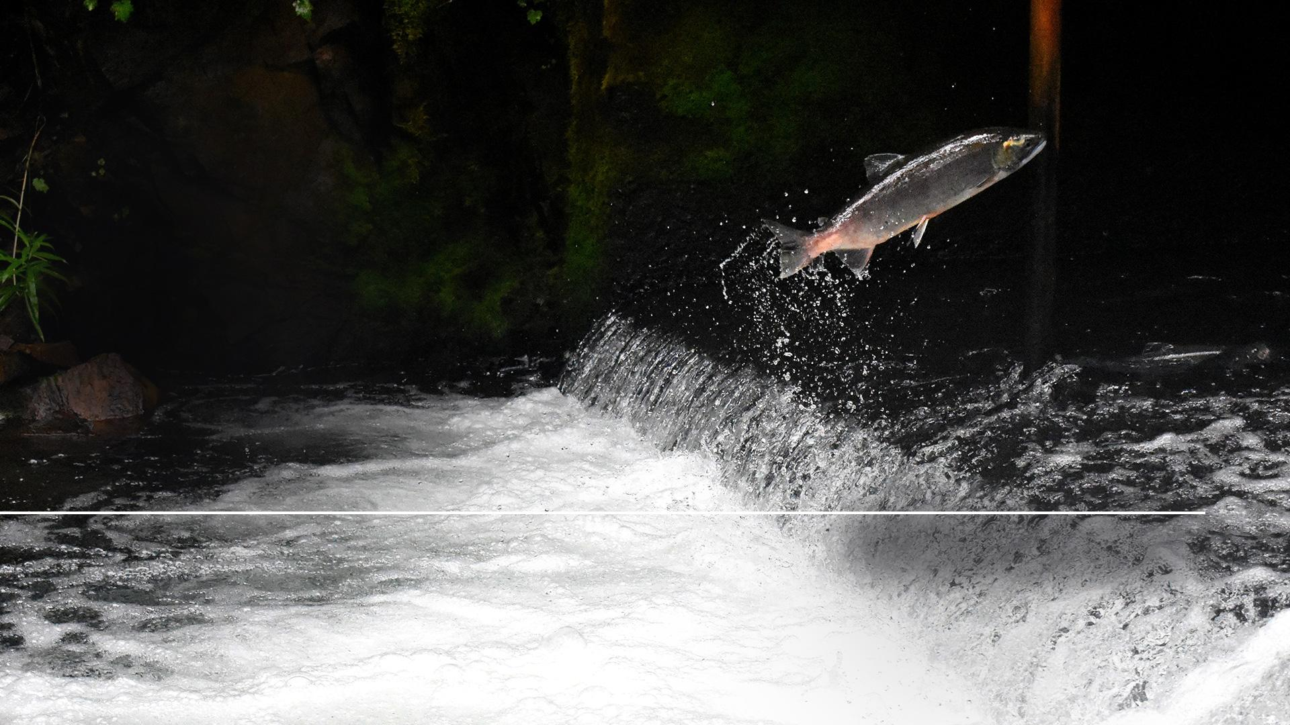
„Z toho, čo je vo vode, smiete jesť všetko, čo má plutvy a šupiny.“
Deuteronómium 14,9
Notes:
(Deuteronómium 14,9)
„Z toho, čo je vo vode, smiete jesť všetko, čo má plutvy a šupiny.“

Slide 34
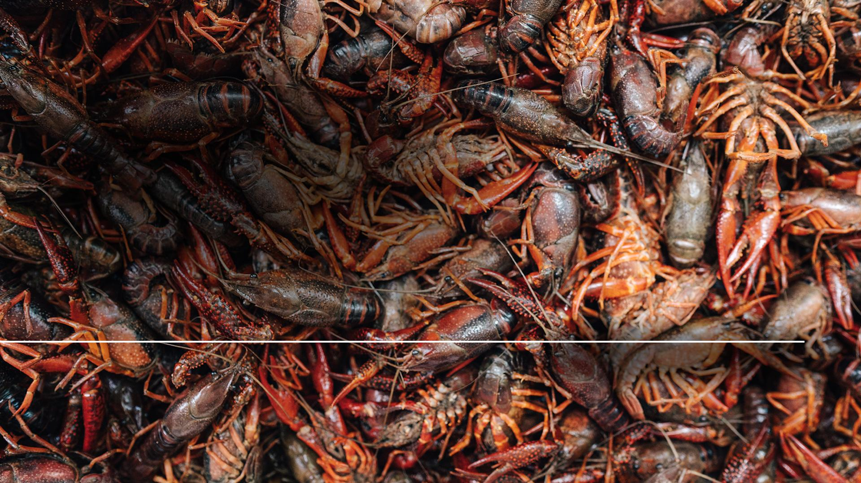
„Nesmiete však jesť nič, čo nemá šupiny ani plutvy. To je pre vás nečisté.“
Deuteronómium 14,10
Notes:
(Deuteronómium 14,10)
„Nesmiete však jesť nič, čo nemá šupiny ani plutvy. To je pre vás nečisté.“

Slide 35
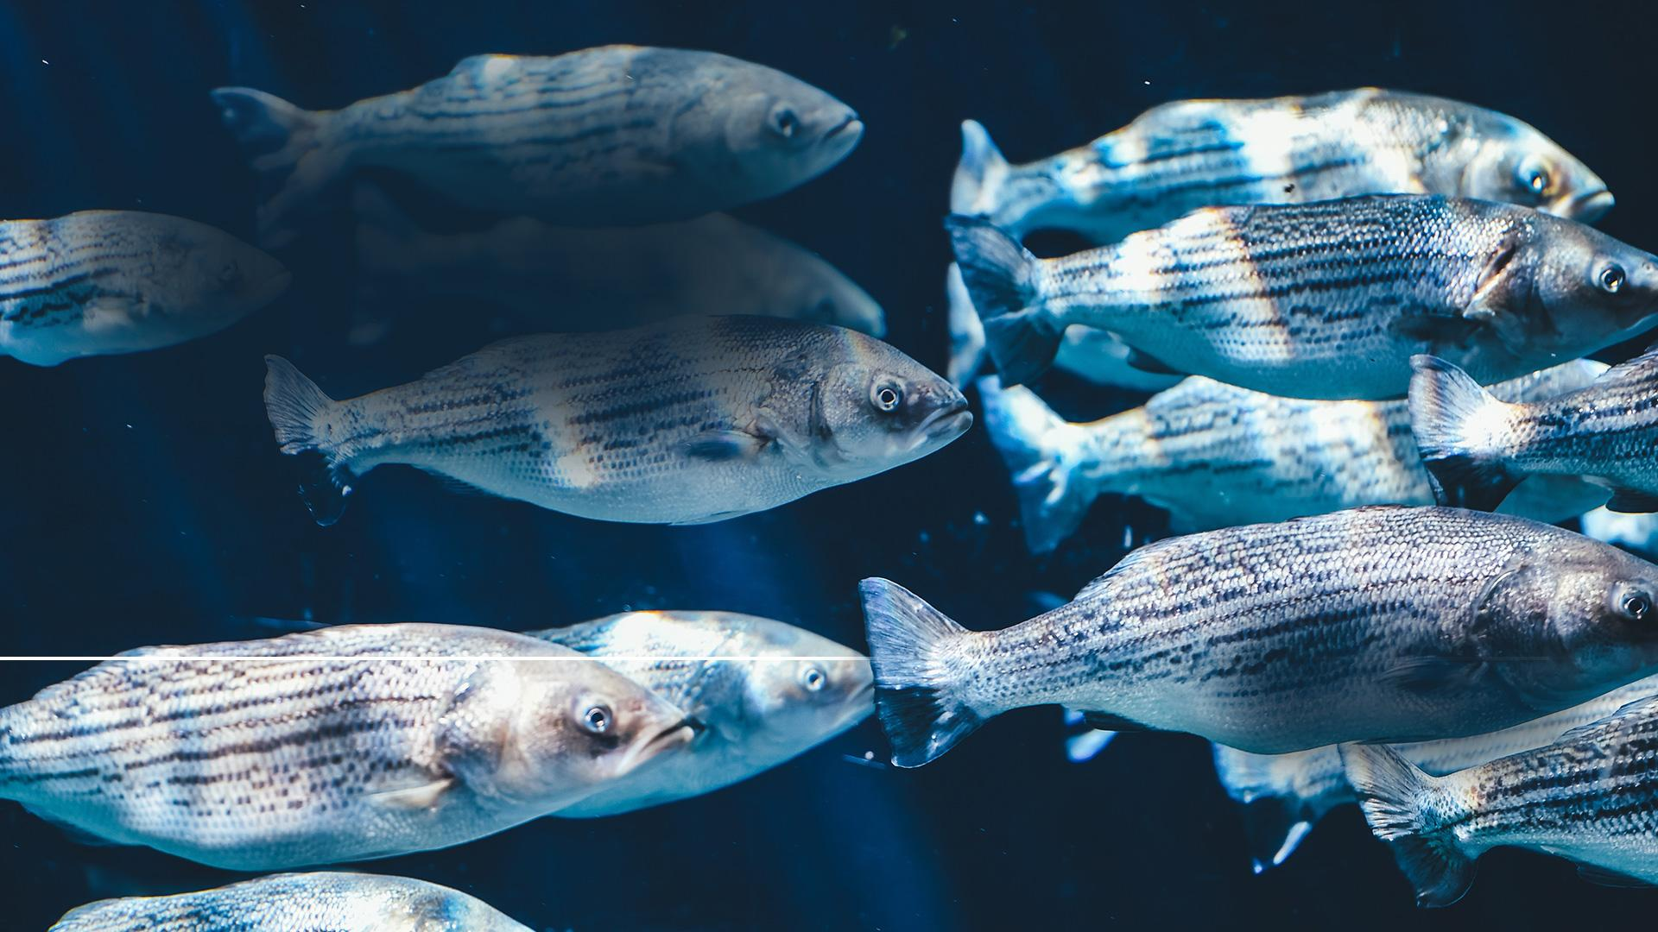
1. Majú plutvy.
2. Majú šupiny.
Dve pravidlá
Notes:
To je veľmi jasné a všimnite si, že znovu tu sú dve pravidlá, ktoré sa dajú ľahko zapamätať:
1. Majú plutvy,
2. Majú šupiny

Slide 36
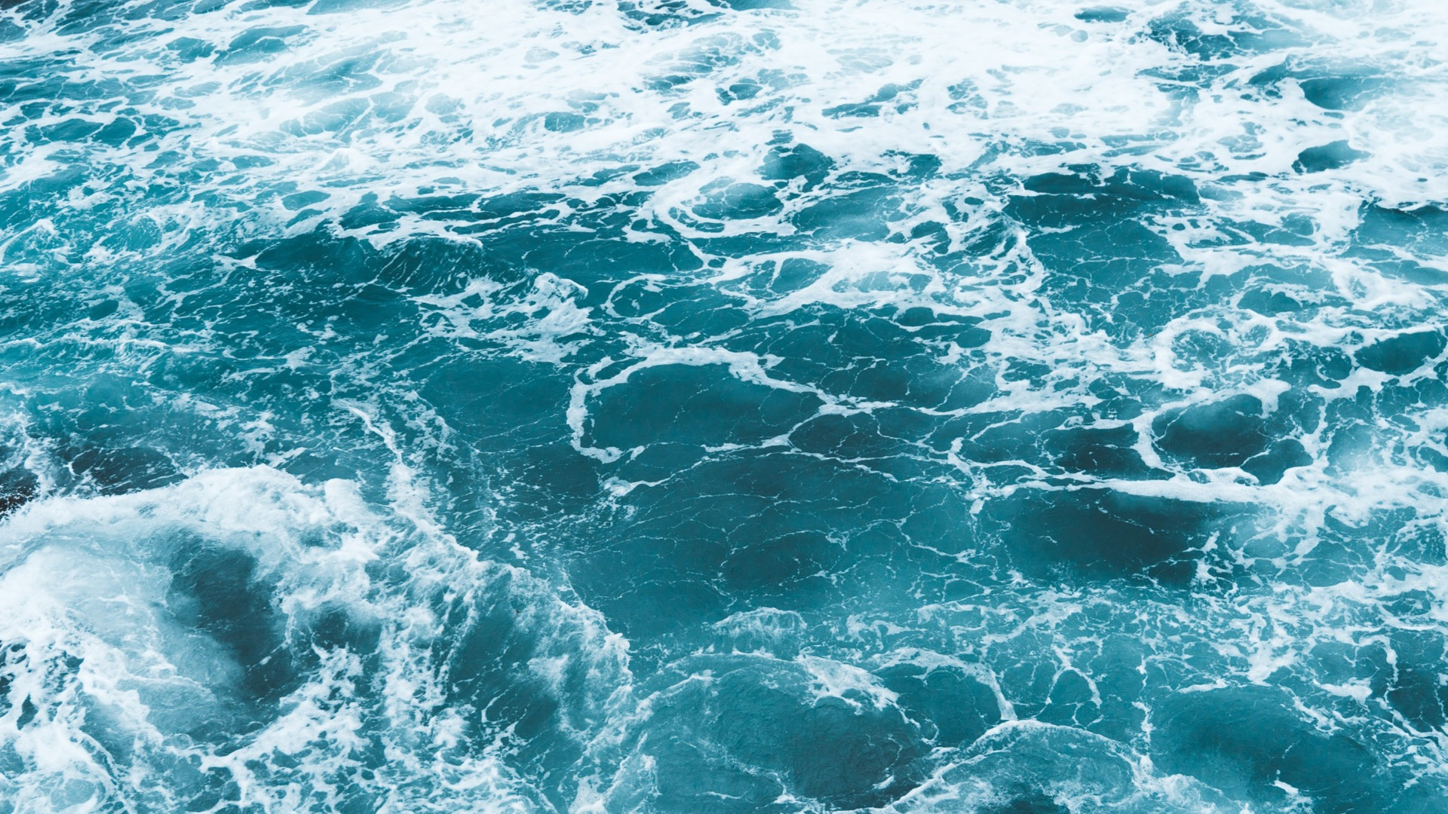
Notes:
Dr. Bruce Hallsted z Loma Linda University bol požiadaný vládou, aby urobil výskum pre armádu a určil, ktoré ryby sú bezpečné pre konzumáciu ľuďmi a ktoré sú jedovaté. Námorník, ktorý stroskotá alebo uviazne v opustenej oblasti, potrebuje vedieť, ktoré ryby sú jedovaté a ktoré môže zjesť, aby prežil.

Slide 37
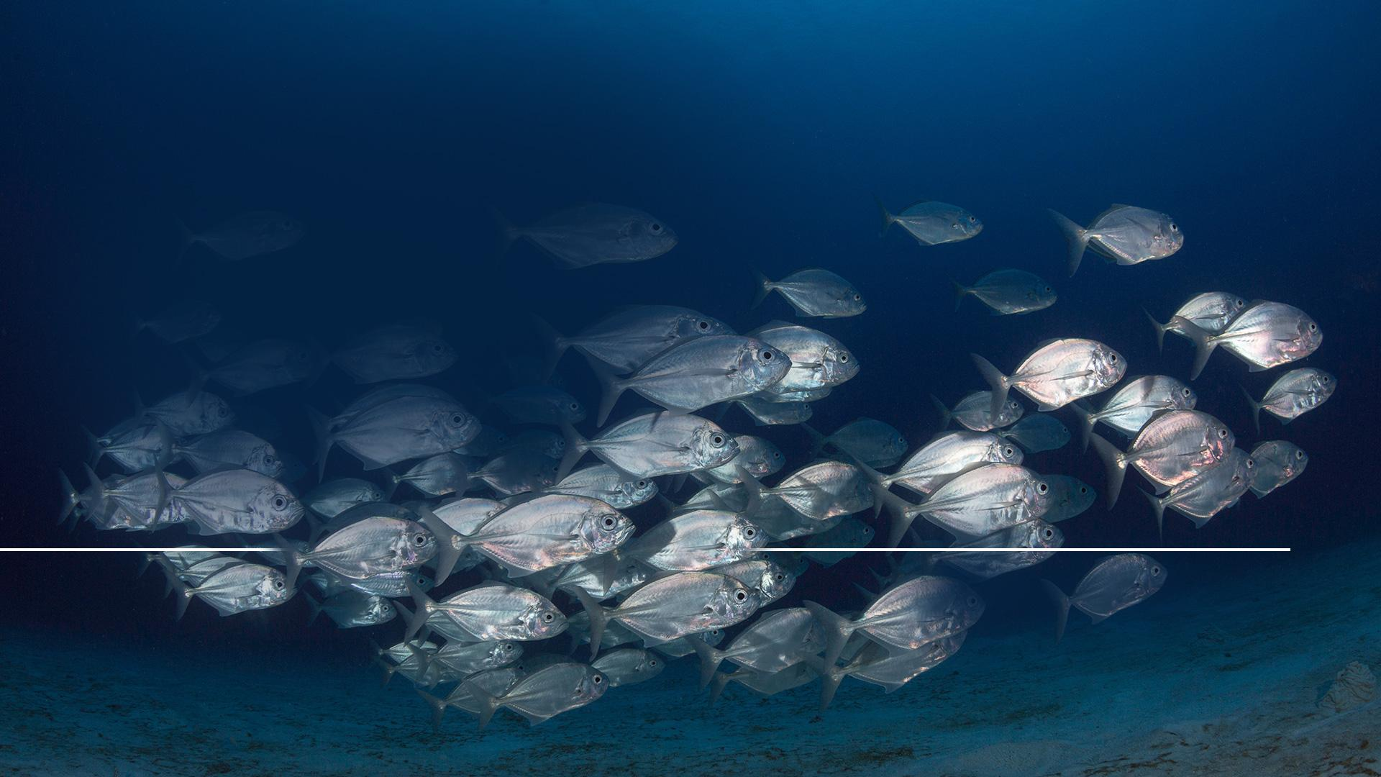
„Z toho, čo je vo vode, smiete jesť všetko, čo má plutvy a šupiny.“
Deuteronómium 14,9
Notes:
(Deuteronómium 14,9)
„Z toho, čo je vo vode, smiete jesť všetko, čo má plutvy a šupiny.“
Keď celá jeho práce bola hotová, dr. Hallsted došiel k záveru, že pravidlo pre armádu je to isté, ktoré Boh dal Izraelitom pred 3500 rokmi. Boh to vie najlepšie.

Slide 38
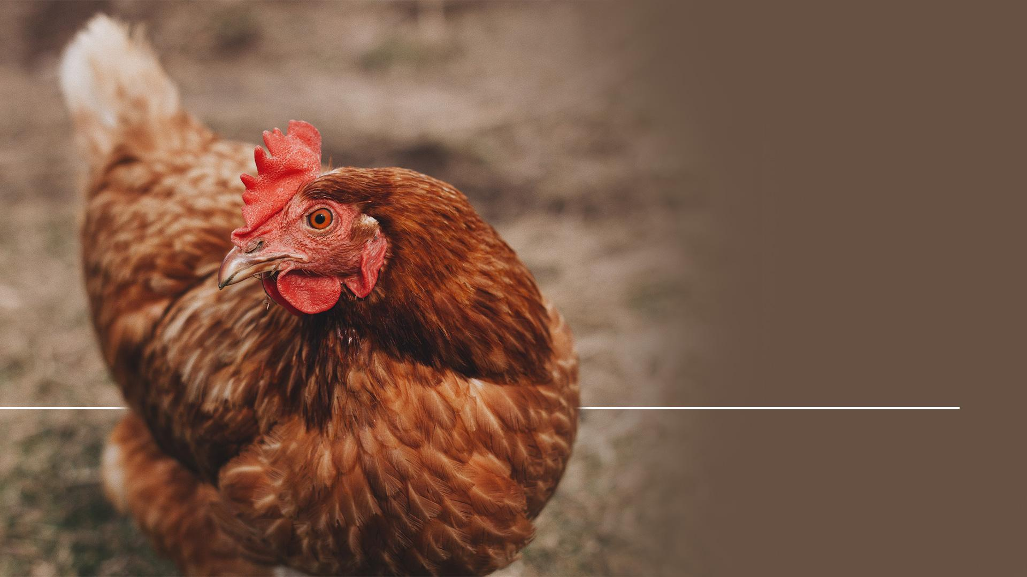
„Môžete jesť všetky čisté vtáky. Z nich nesmiete jesť:“
Deuteronómium 14,11-12
Notes:
„A čo vtáky,“ možno sa pýtate.
Aj tu nám dáva Biblia dôležité pokyny:
(Deuteronómium 14,11-12)
„Môžete jesť všetky čisté vtáky. Z nich nesmiete jesť:“

Slide 39
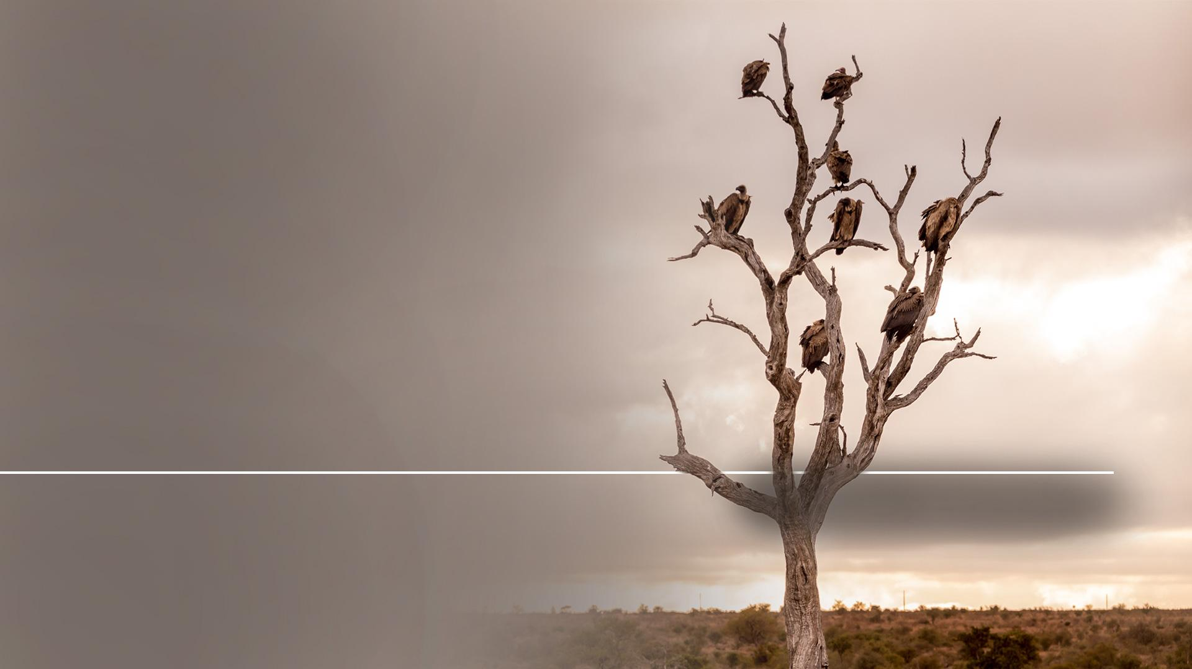
Orol
Sup
Haja
Jastrab
Havran
Pštros
Sova
Bocian
Volavka
Netopier
Zoznam nečistých ptáků
Notes:
Boh poskytol ich zoznam:
Orol, sup, haja, jastrab, havran, pštros, sova, bocian, volavka, netopier a im podobné.
A potom Boh povedal:

Slide 40
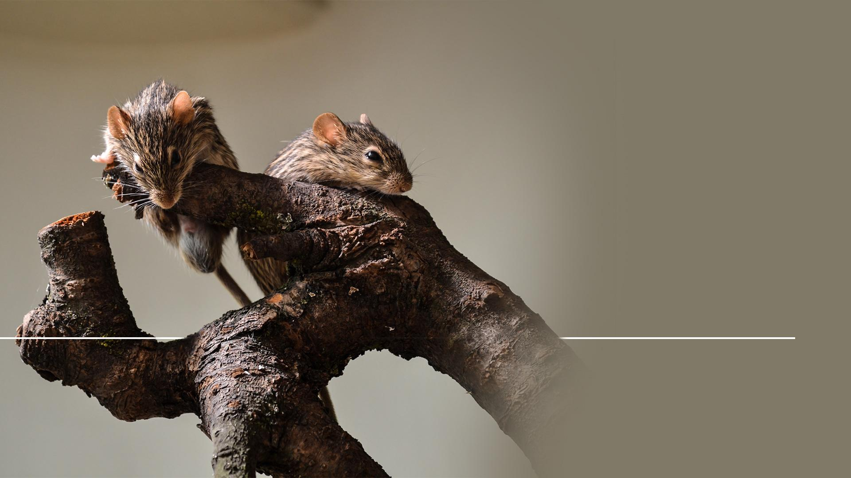
„Všetok okrídlený hmyz je pre vás nečistý; nesmie sa jesť.“
Deuteronómium 14,19
Notes:
(Deuteronómium 14,19)
„Všetok okrídlený hmyz je pre vás nečistý; nesmie sa jesť.“

Slide 41
„To bude večným ustanovením pre všetky vaše pokolenia vo všetkých vašich osadách. Nesmiete jesť nijaký tuk ani nijakú krv.“
Levitikus 3,17
Notes:
(Levitikus 3,17)
Boh dal aj ďalšie pokyny:
„To bude večným ustanovením pre všetky vaše pokolenia vo všetkých vašich osadách. Nesmiete jesť nijaký tuk ani nijakú krv.“

Slide 42
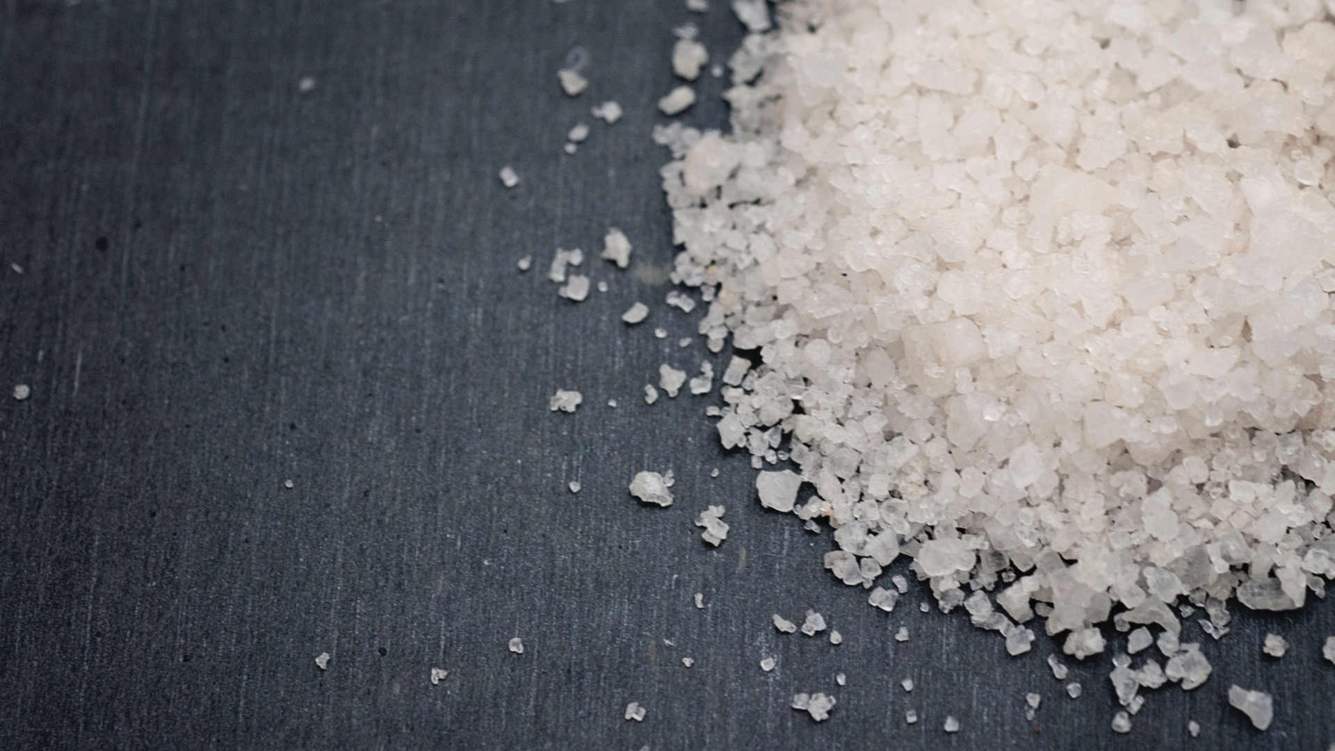
Notes:
Ortodoxní Židia praktizujú tieto pokyny dodnes.
Keď zabíjajú zviera, povesia ho hlavou dole, aby mohla krv odtiecť.
Potom je zviera rozporciované a namočí sa do slaného roztoku, aby to vytiahlo aj zbytky krvi.
Tuk je odsiaknutý a neje sa.
Celé roky si ľudia mysleli, že príkaz, aby nejedli ani krv ani tuk bol iba ceremoniálne obmedzenie dané Bohom.
Avšak moderný výskum potvrdzuje múdrosť Božieho príkazu.

Slide 43
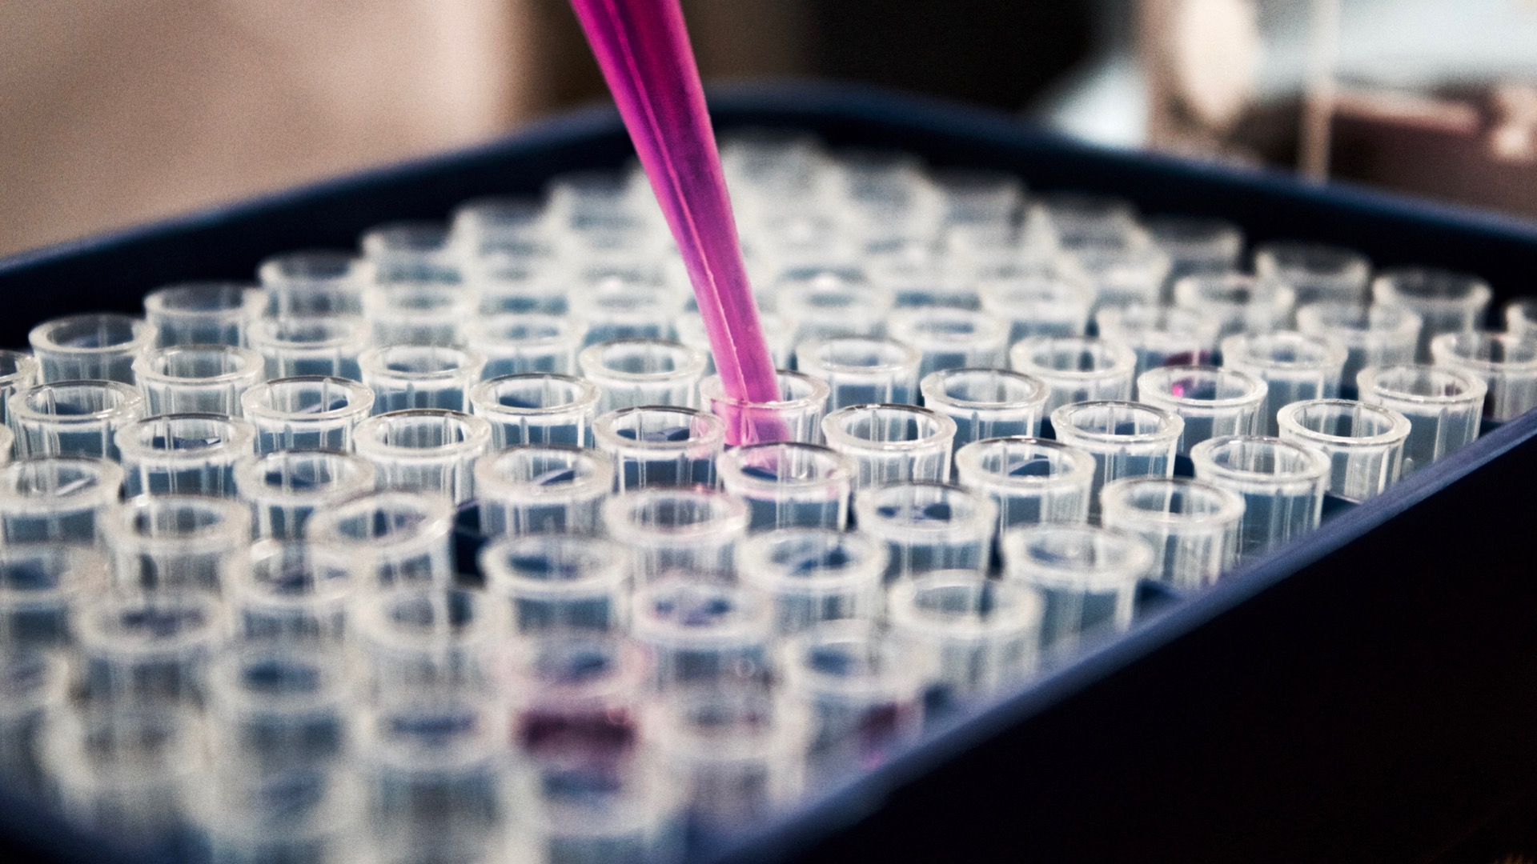
Notes:
My dnes vieme, že krv obsahuje nečistoty, hormóny, vírusy a odpad z tela.
Mnoho nemocí sa prenáša krvou.
Tiež vieme, že veľmi nasýtené tuky, teda tie, ktoré sa nachádzajú v mäse, spôsobujú nárast cholesterolu v krvi - čo je dôležitý faktor u kardiovaskulárnych onemocneniach.
Koľkým nemociam by sme sa mohli vyhnúť, ak by sme dôverovali svojmu Tvorcovi v rozhodnutí, čo je pre nás v jedle najlepšie.
Nedávny výskum ukázal, že jednou z hlavných príčin úmrtia je nedostatok pohybu.
Biblia hovorí, že potom, čo Boh stvoril Adama a Evu, im dal prácu - užitočnú aktivitu a cvičenie:

Slide 44
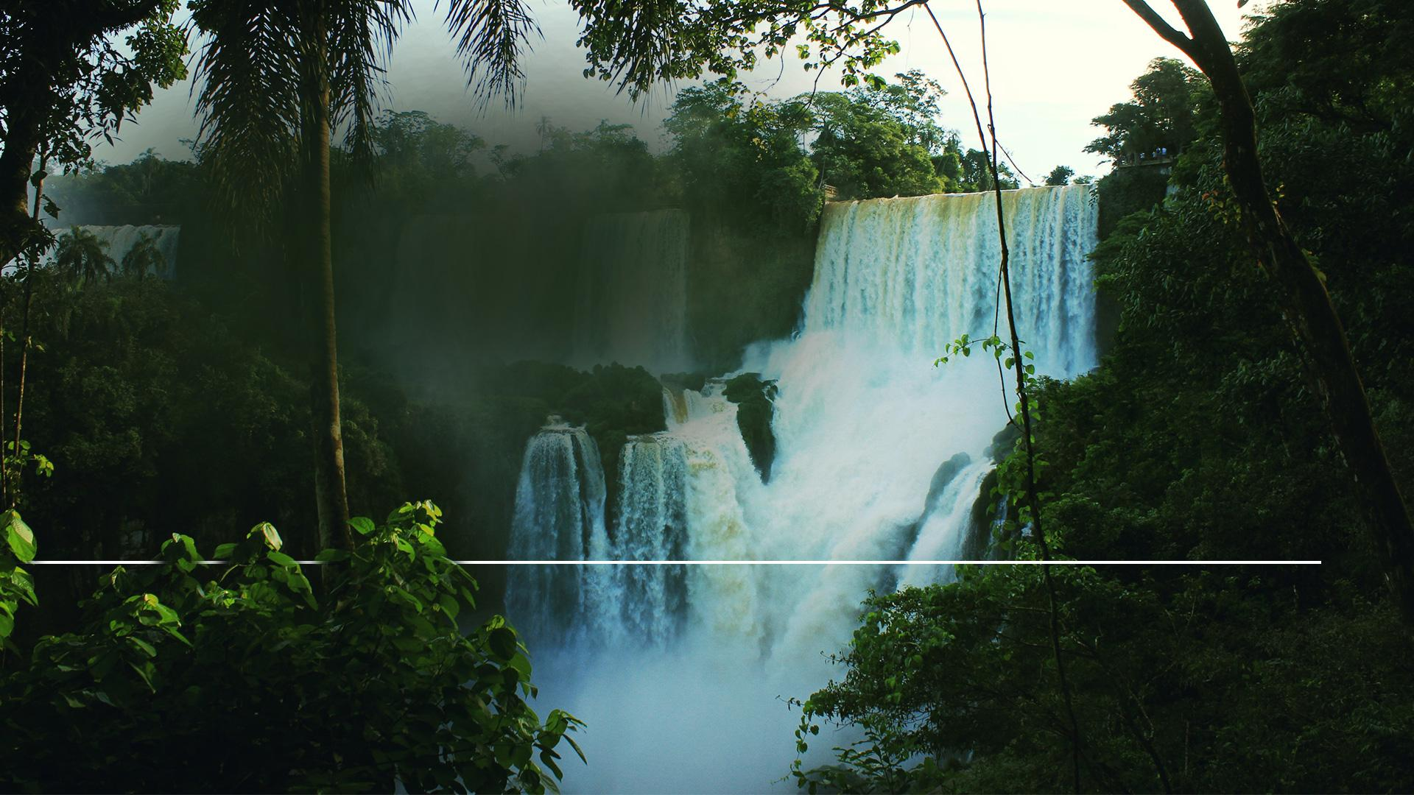
„Hospodin, Boh, vzal človeka a umiestnil ho v záhrade Eden, aby ju obrábal a strážil.“
Genezis 2,15
Notes:
(Genezis 2,15)
„Hospodin, Boh, vzal človeka a umiestnil ho v záhrade Eden, aby ju obrábal a strážil.“

Slide 45
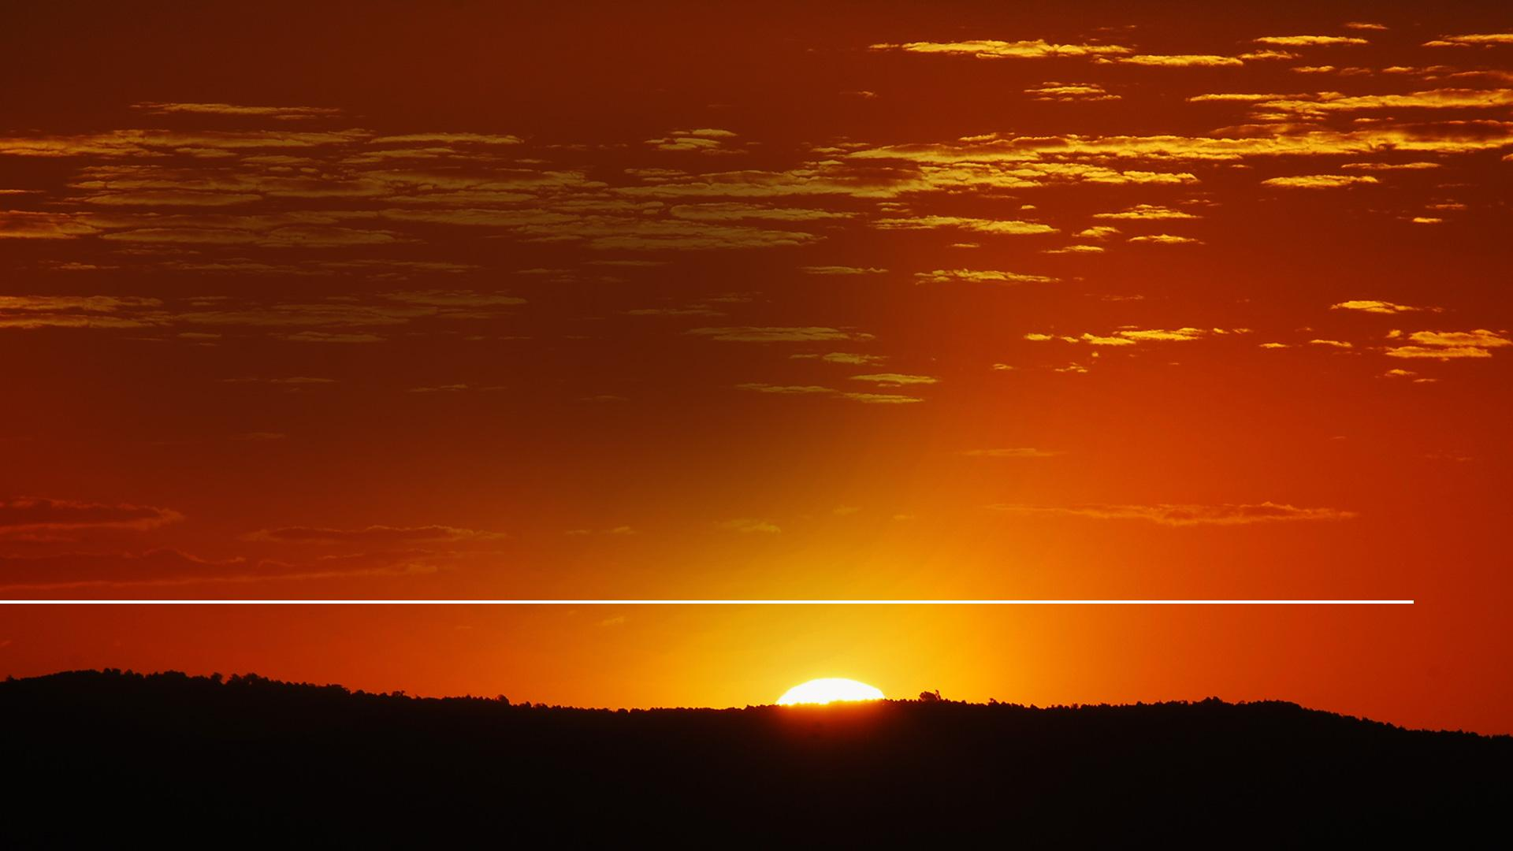
„V pote tváre budeš jesť chlieb, kým sa nevrátiš do zeme…“
Genezis 3,19
Notes:
(Genezis 3,19)
Potom, čo Adam s Evou zhrešili, im Boh povedal, že ich práca bude namáhavejšia.
„V pote tváre budeš jesť chlieb, kým sa nevrátiš do zeme…“

Slide 46
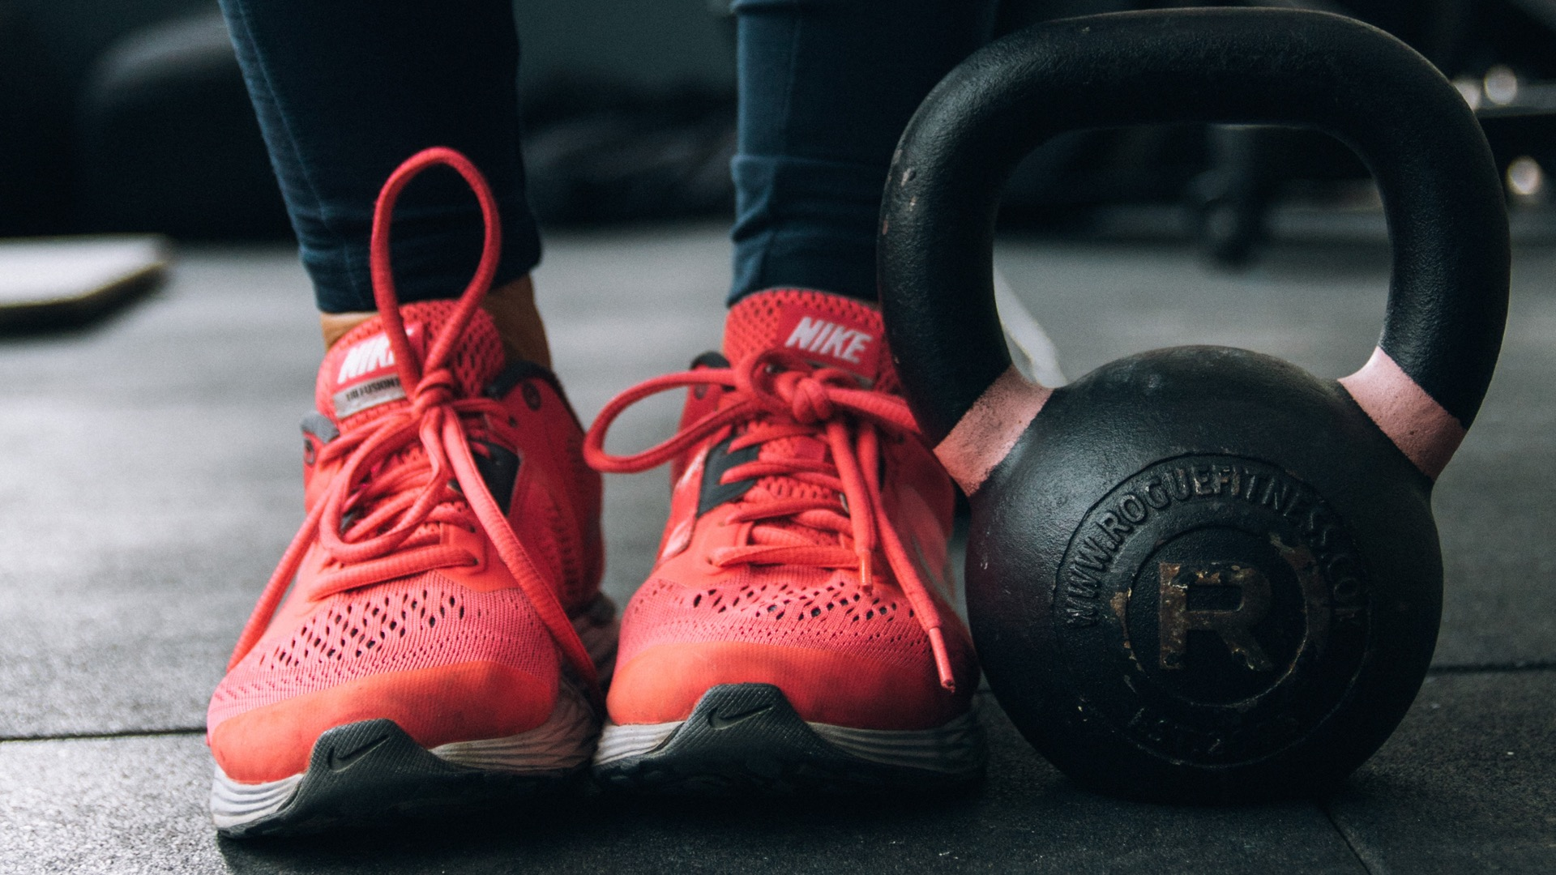
Notes:
Cvičenie chráni telo od mnohých nemocí! Telo bez aktivity upadá.
Cvičenie zlepšuje tonus svalov a tepien.
Pľúca pracujú efektívnejšie a sú schopné spracovať viac vzduchu s menším úsilím.
Srdce je efektívnejšie, pumpuje viac krvi s menej údermi.
Energia - produkujúca kyslík je nesená do tkanív, čo zlepšuje celkový stav tela.

Slide 47
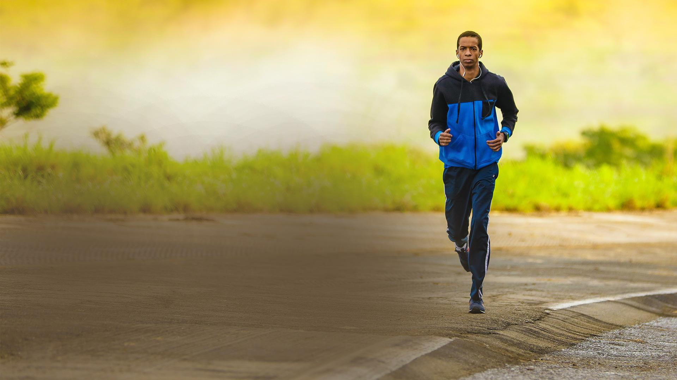
NAŠE TELÁ SÚ
CHRÁMOM
DUCHA SVÄTÉHO
Notes:
Naše telá sú chrámom Ducha svätého.
Dôležitosť starostlivosti o naše telá je možné pochopiť, len vtedy, keď vieme, ako dôležité je to pre Boha.

Slide 48
Apoštol Pavol povedal: „A vari neviete, že nepatríte sebe, ale že vaše telo je chrámom Svätého Ducha, ktorý vo vás prebýva a ktorého máte od Boha?“
1. Korintským 6,19
Notes:
(1. Korintským 6,19)
Apoštol Pavol povedal: „A vari neviete, že nepatríte sebe, ale že vaše telo je chrámom Svätého Ducha, ktorý vo vás prebýva a ktorého máte od Boha?“

Slide 49
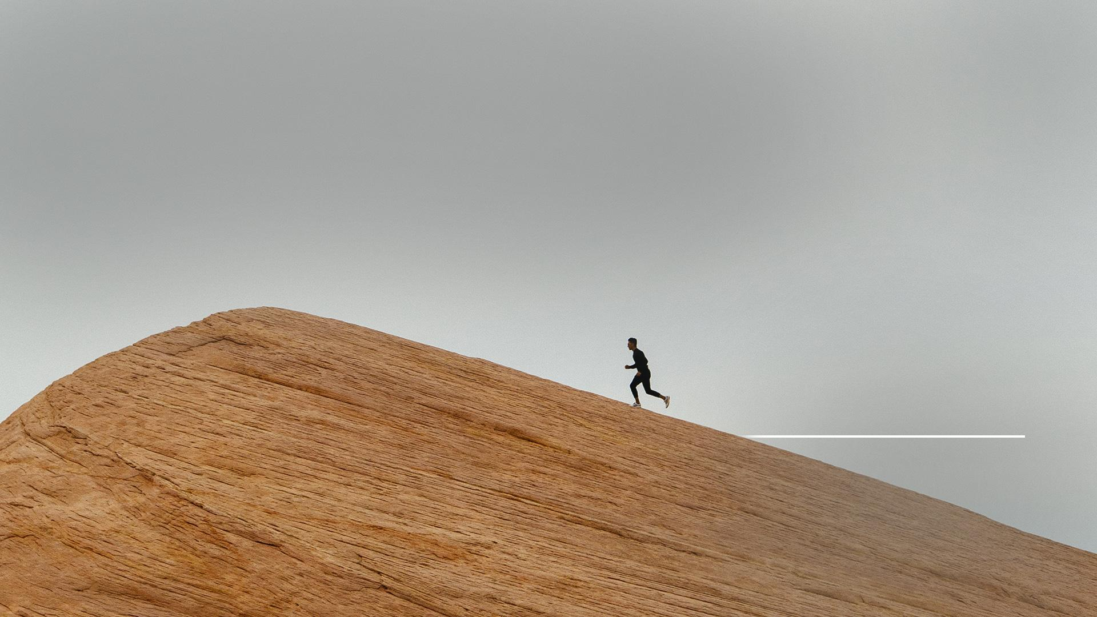
„Boli ste draho vykúpení. Oslavujte teda Boha vo svojom tele.“
1. Korintským 6,20
Notes:
(1. Korintským 6,20)
„Boli ste draho vykúpení. Oslavujte teda Boha vo svojom tele.“

Slide 50
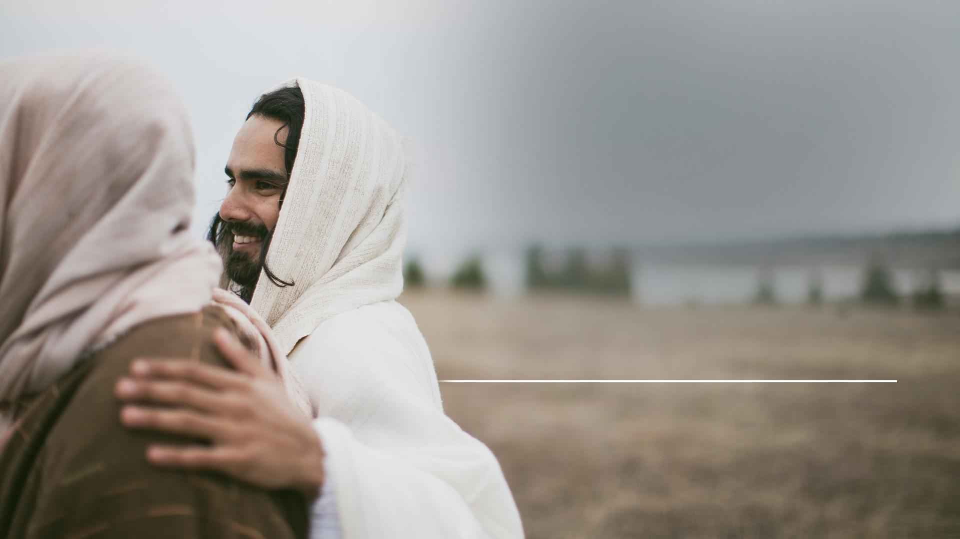
„Či teda jete, alebo pijete, alebo čokoľvek robíte, všetko robte na Božiu slávu.“
1. Korintským 10,31
Notes:
(1. Korintským 10,31)
„Či teda jete, alebo pijete, alebo čokoľvek robíte, všetko robte na Božiu slávu.“
Každý človek, ktorý skutočne miluje Boha, sa bude snažiť dôkladne vyhýbať všetkému, čo ničí a znečisťuje jeho telo.

Slide 51
„Ak niekto kazí Boží chrám, toho Boh zničí; lebo Boží chrám je svätý a tým ste vy!“
1. Korintským 3,17
Notes:
(1. Korintským 3,17)
„Ak niekto kazí Boží chrám, toho Boh zničí; lebo Boží chrám je svätý a tým ste vy.“
Možno si hovoríte, akým spôsobom človek znečisťuje svoj život.
Pavol vymenováva niekoľko vecí, ktorým je potrebné sa vyhnúť:

Slide 52
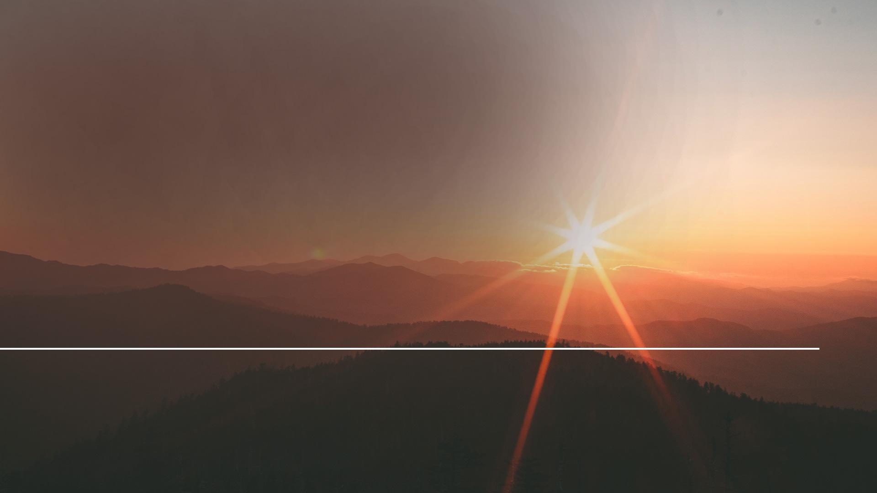
„Nemýľte sa! Ani smilníci, ani modloslužobníci, ani cudzoložníci, ani prostitúti mužov, ani ich súložníci, ani zlodeji, ani lakomci, ani opilci, ani rúhači, ani vydierači nebudú dedičmi Božieho kráľovstva.“
1. Korintským 6,9
Notes:
(1. Korintským 6,9)
„Nemýľte sa! Ani smilníci, ani modloslužobníci, ani cudzoložníci, ani prostitúti mužov, ani ich súložníci, ani zlodeji, ani lakomci, ani opilci, ani rúhači, ani vydierači nebudú dedičmi Božieho kráľovstva.“
Biblia tu dáva súčet nemorálností a skazenosti, ktoré znečisťujú telo.
Je medzi nimi aj opilstvo.

Slide 53
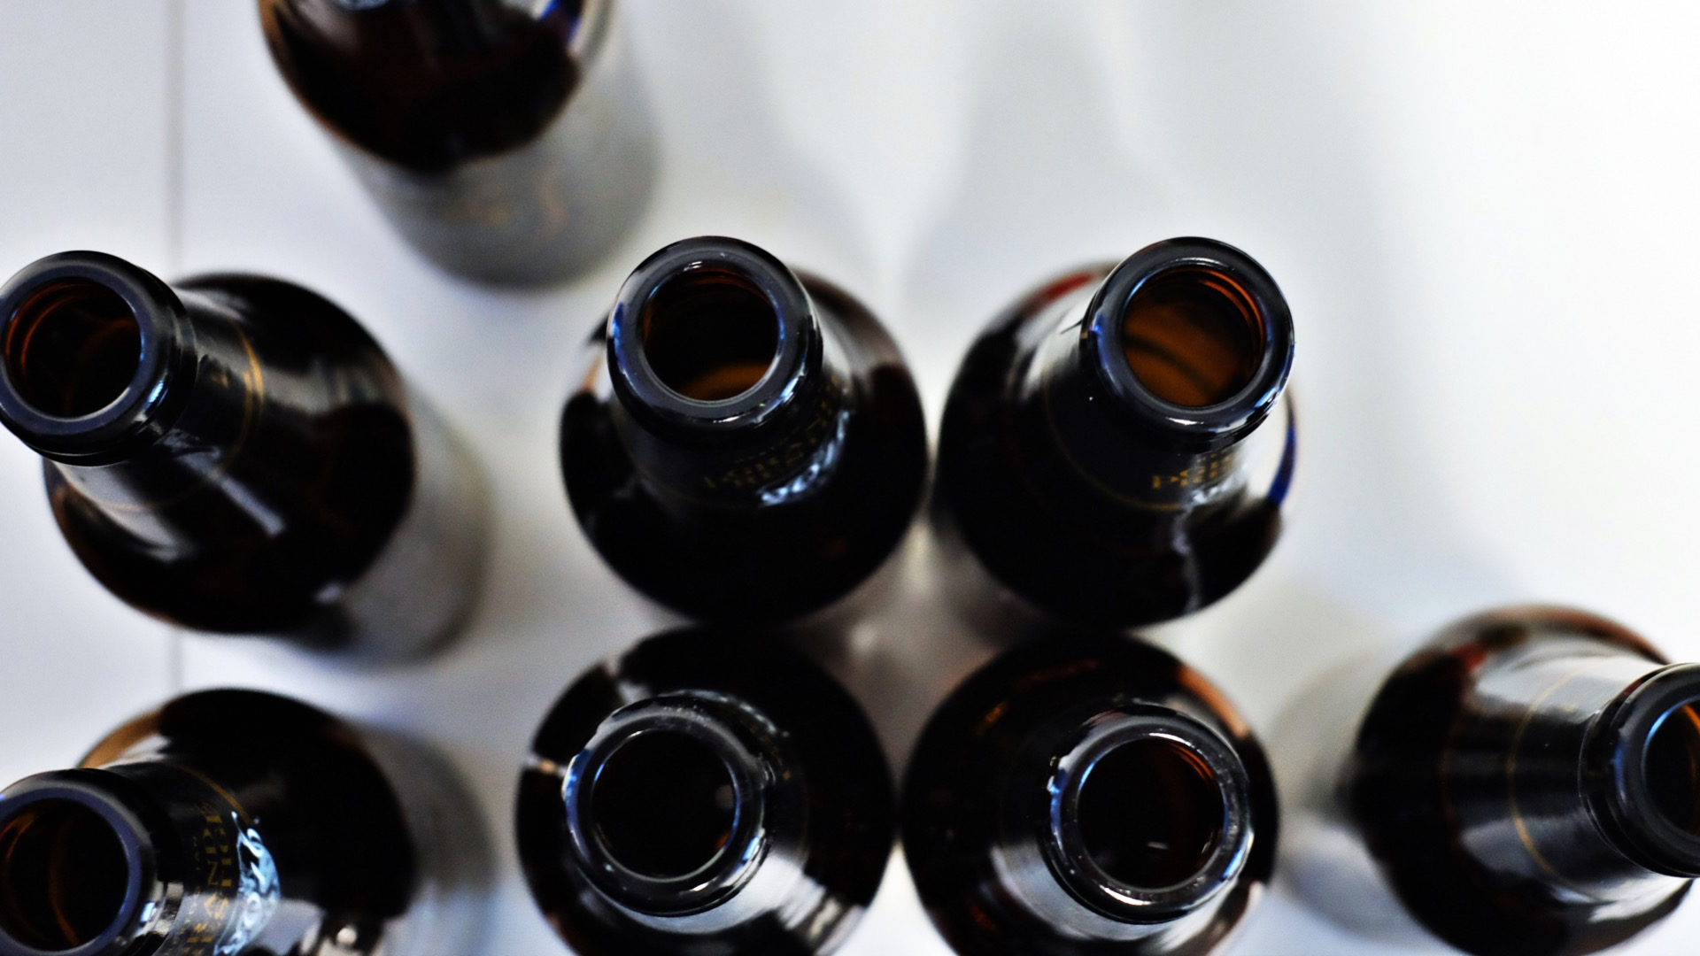
Notes:
Alkoholizmus je jeden z najväčších svetových problémov.
Viac než polovica všetkých dopravných nehôd sa priamo viaže k tomu, že šofér alebo chodec boli „pod vplyvom“.
Vo viac než polovici vrážd boli buď vrah, alebo obeť alebo dokonca obaja pod vplyvom alkoholu.

Slide 54
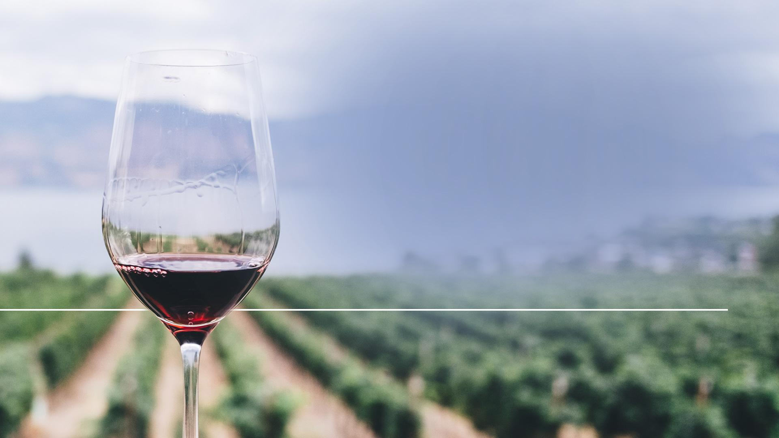
„Víno je posmievač a opojný nápoj výtržník, nie je múdry nik, koho premôžu.“
Príslovie 20,1
Notes:
(Príslovie 20,1)
Šalamún napísal:
„Víno je posmievač a opojný nápoj výtržník, nie je múdry nik, koho premôžu.“

Slide 55
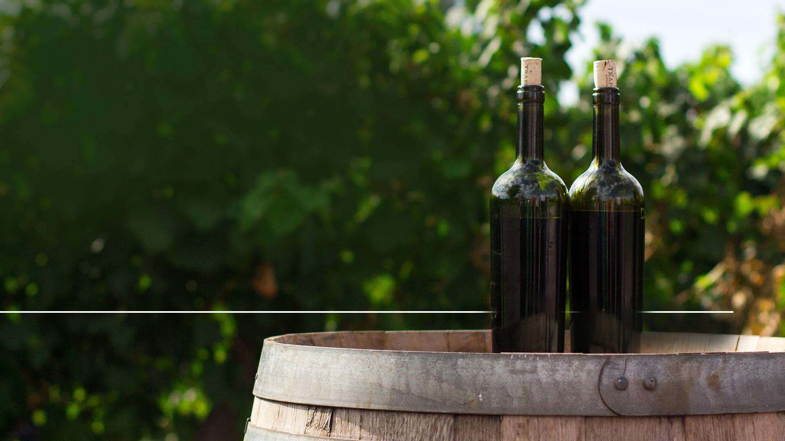
„Nepozeraj na víno, ako sa červenie, ako iskrí v pohári a hladko sa šmýka, no nakoniec uhryzne ako had a poštípe ako zmija.“
Príslovie 23,31-32
Notes:
(Príslovie 23,31-32)
A znovu:
„Nepozeraj na víno, ako sa červenie, ako iskrí v pohári a hladko sa šmýka, no nakoniec uhryzne ako had a poštípe ako zmija.“

Slide 56
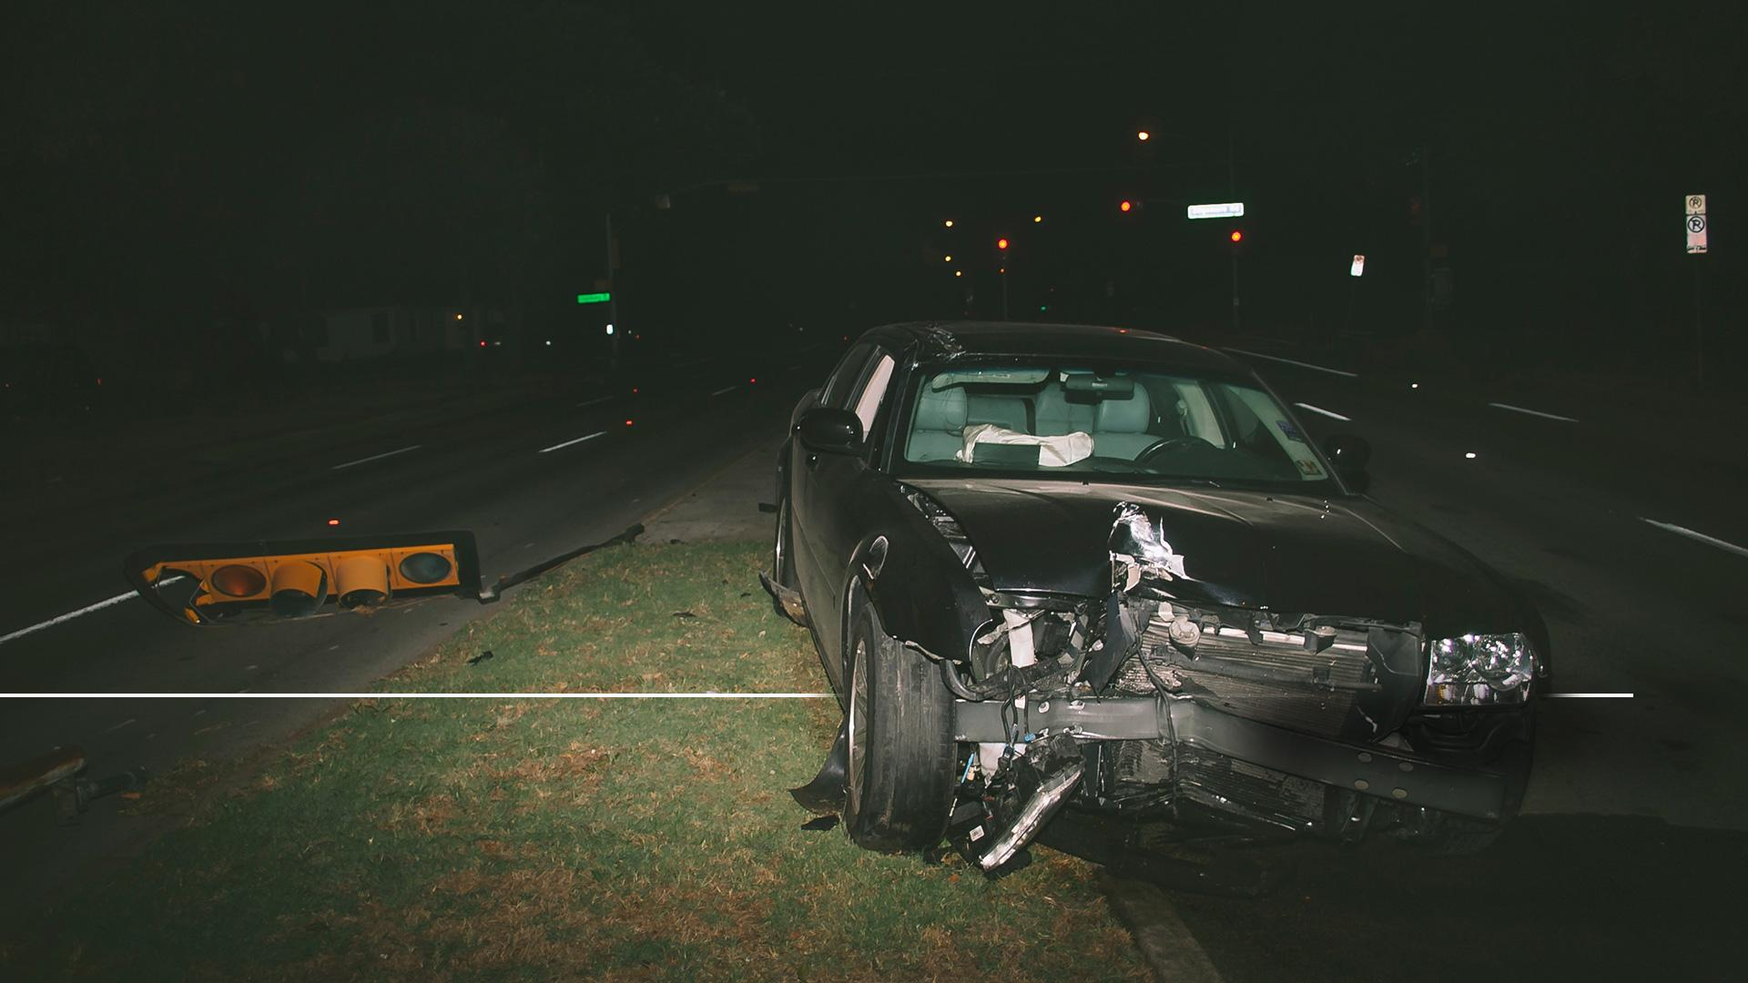
„Tvoje oči budú vidieť čudné veci a tvoje srdce bude hovoriť zvrátene.“
Príslovie 23,33
Notes:
(Príslovie 23,33)
„Tvoje oči budú vidieť čudné veci a tvoje srdce bude hovoriť zvráatene.“

Slide 57
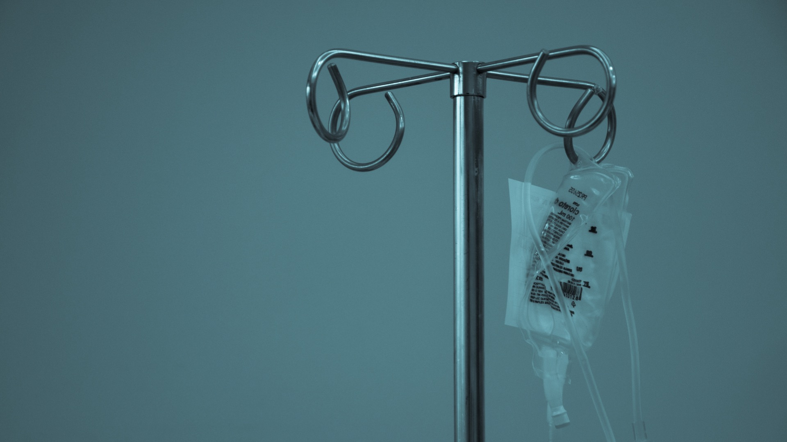
Notes:
U alkoholikov pečeň stučnie, čím sa zvyšuje riziko úmrtia na cirhózu pečene.
Predpokladaná dĺžka života sa skráti najmenej o 12 rokov.
A podľa najnovšej štatistiky, jeden z desiatich ľudí, ktorí si vezme prvý pohár alkoholu sa stane alkoholikom.
Ale pre kresťanov má používanie alkoholických nápojov ešte väčšie dopady.
Kresťania musia plne využívať svoje myslenie, aby sa vyhli Satanovým pokušeniam.
Nemôžu si dovoliť poškodzovať svoj úsudok či stratiť kontrolu nad schopnosťou rozlišovať dobré od zlého.

Slide 58
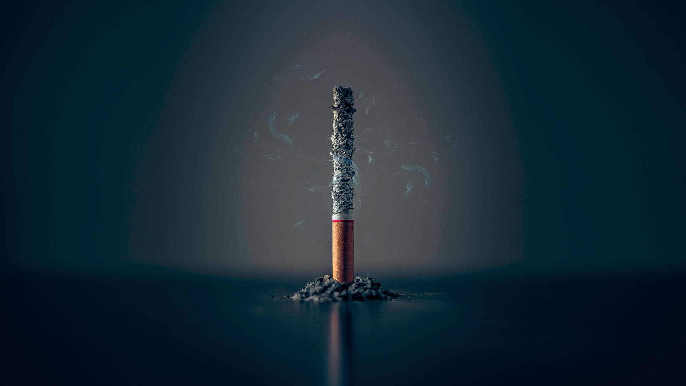
Notes:
Celá rada ďalších bežných činností vážne poškodzuje zdravie.
Fajčiari majú o tisíc percent väčšiu šancu, že zomrú na rakovinu pľúc, než tí, ktorí nikdy nefajčili.
A rakovina nie je jediným zabijakom, ktorý pôsobí vďaka tabaku.
Šance fajčiarov na to, že zomrú na srdečnú chorobu sú o 103 % väčšie, než u tých, ktorí nikdy pravidelne nefačili.
Rozdutie pľúc si vyžiada viac než 55 000 životov každý rok.
Nikotín tiež spôsobuje, že sa nám zužujú tepny.

Slide 59
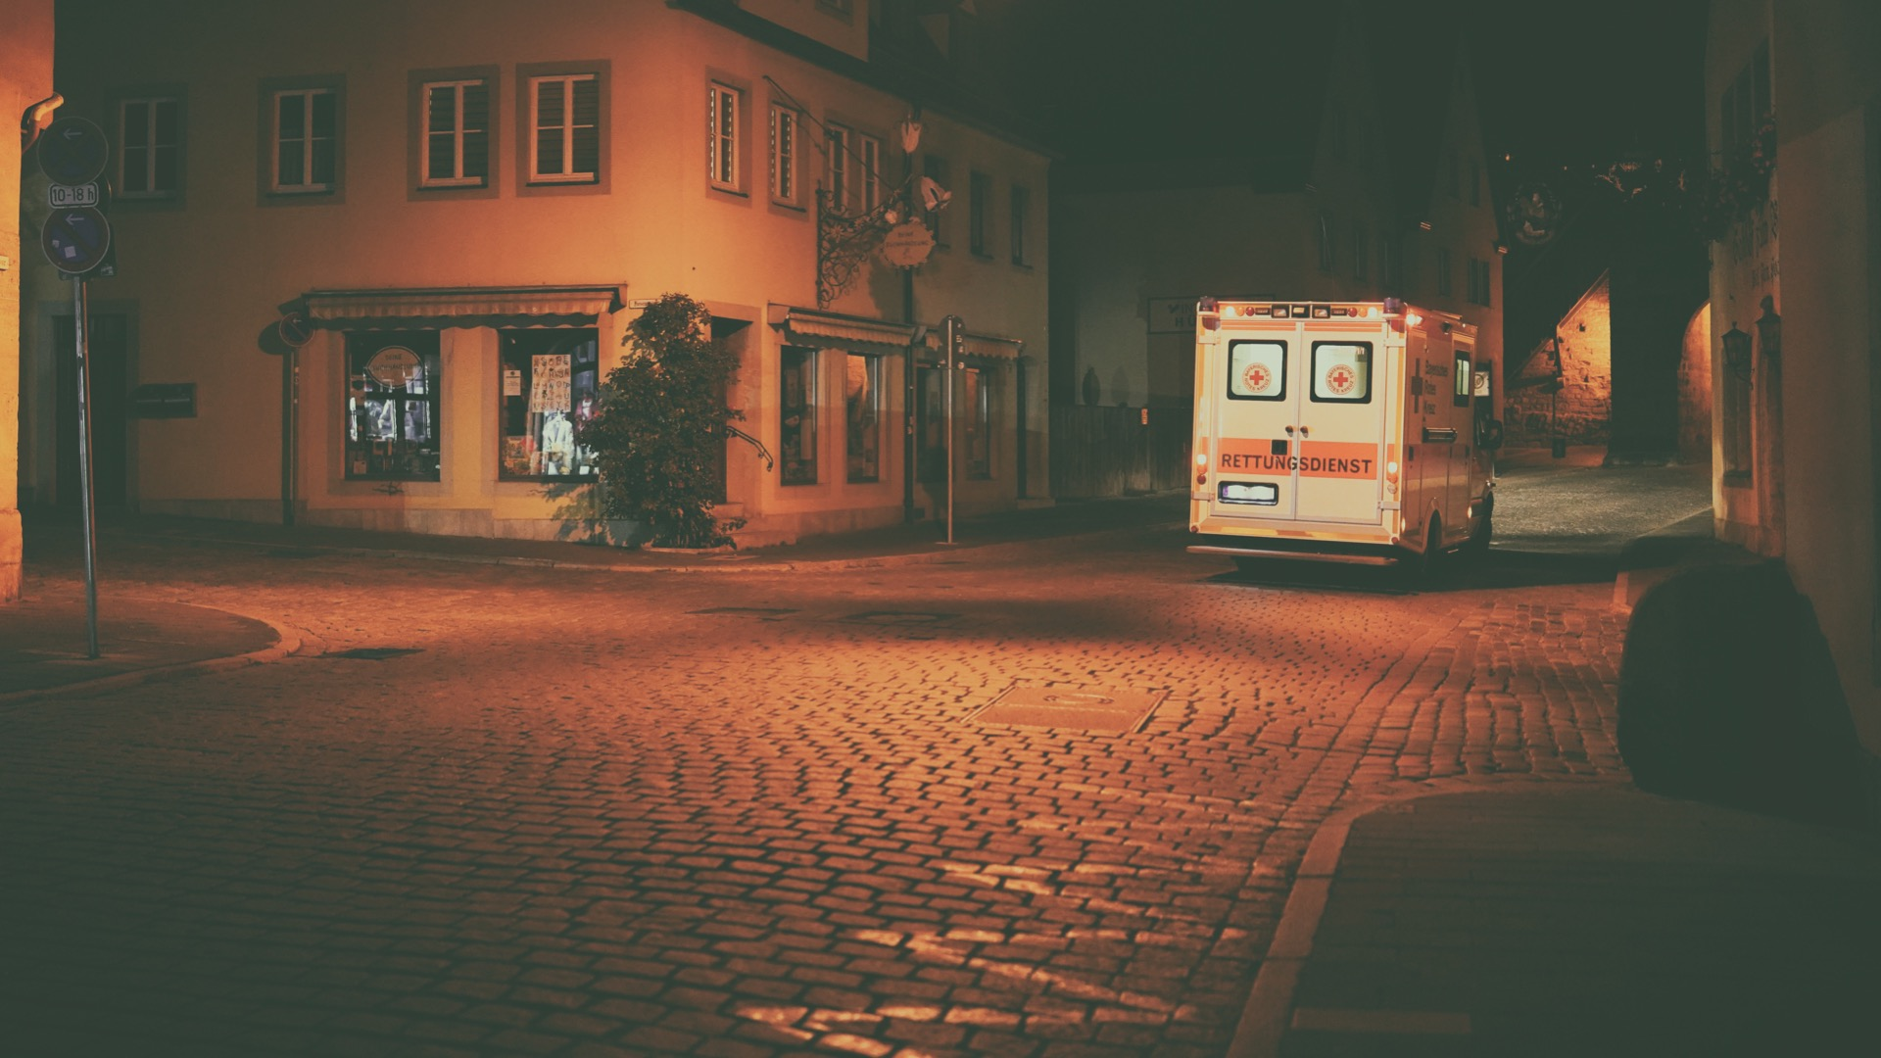
Notes:
Kombinácia nárastu cholesterolu a zužovania tepien bráni cievam, aby dodávali dostatok krvi srdcu, končatinám a ďalším orgánom.
V tomto okamihu môže len malá krvná zrazenina zachytená v cievach spôsobiť infarkt alebo mŕtvicu.
Osoba, ktorá fajčí je tiež primárnym ohrozená senilitou, pretože fajčenie bráni dostatočnému okysličeniu mozgu.

Slide 60
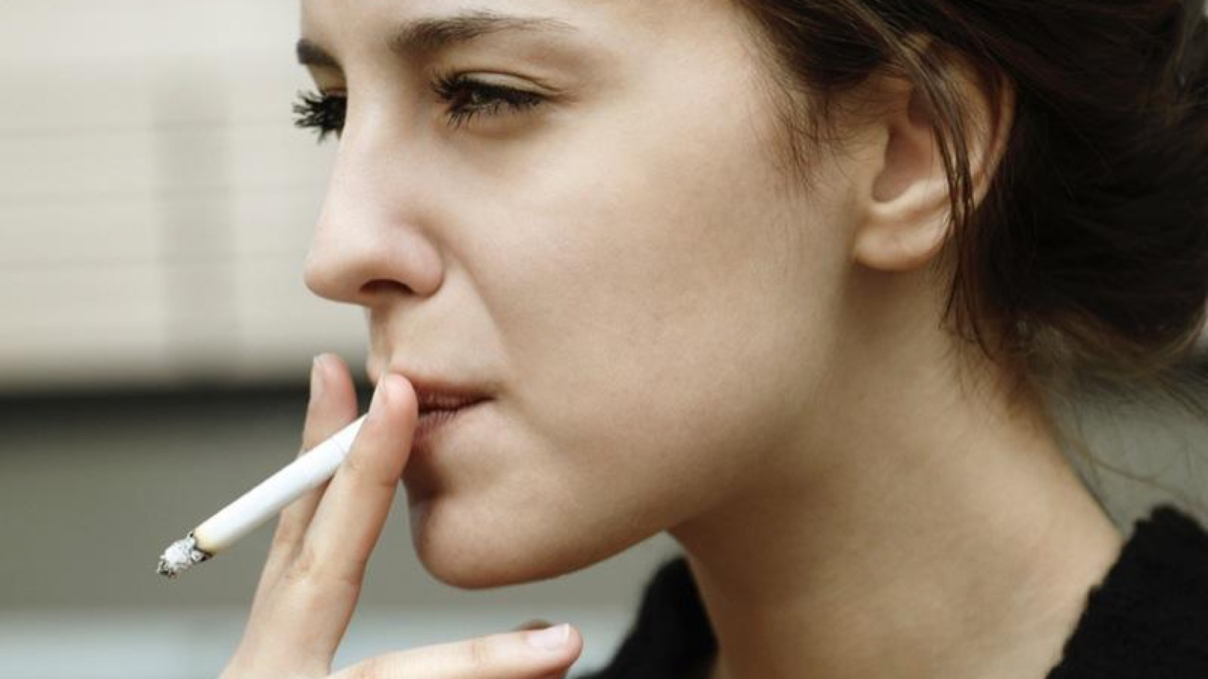
Notes:
Ženy, ktoré fajčia v priebehu tehotenstva ničia cievy svojich detí.
Úmrtnosť novorodencov je o 27 % vyššia u detí, ktorých matky fajčia.
Fajčenie cigariet prispelo k úmrtiu len za posledný rok v Amerike u viac než 500 000 ľudí.
Pokiaľ by ste poznali niekoho, kto si musí odbehnúť do iného pokoja vpichnúť trochu kofeínu do žil každých pár hodín, pravdepodobne by ste ho označili za závislého.
Ale ako mnoho ľudí robí to samé s kávou a kolovými nápojmi.

Slide 61
„Kofeín, droga obsiahnutá v káve, je v učebniciach zaradená medzi stimulanty a jedy.“
Harold Shryock, M.D., You and Your Health, sv. 1, s. 413.
Notes:
„Kofeín, droga obsiahnutá v káve, je v učebniciach zaradená medzi stimulanty a jedy.“
Všetky tieto nápoje sú dnes spojené s onemocnením srdca, neurologickými poruchami a rakovinou močového mechúra.
Pravá striedmosť znamená vyhnúť sa používaniu čohokoľvek, čo je škodlivé a používať striedmo to, čo je dobré.

Slide 62
„Niektorí odhadujú, že každý kilogram tuku v tele naviac vyžaduje ďalší kilometer nových ciev.
Harold Shryock, M.D., You and Your Health, sv. 1, s. 413.
Notes:
Mnoho ľudí konzumuje príliš veľa dobrých vecí.
To vedie k ďalšiemu veľkému problému pre ľudí v mnohých častiach sveta.
„Niektorí odhadujú, že každý kilogram tuku v tele naviac vyžaduje ďalší kilometer nových ciev.

Slide 63
A srdce musí naviac pumpovať krv cez tento zväčšený cievny systém“
Harold Shryock, M.D., You and Your Health, sv. 1, s. 413.
Notes:
A srdce musí naviac pumpovať krv cez tento zväčšený cievny systém“ - Harold Shryock, M.D., You and Your Health, sv. 1, s. 413.

Slide 64
Notes:
Srdce, ľadviny, pečeň a pľúca ľudí s nadváhou sú prepracované.
Ľudia s nadváhou trpia šestnástimi chorobami, ktoré nie sú bežné u ich štíhlejších priateľov.

Slide 65
Notes:
Boh chce, aby sme sa dobre starali o svoje telá a mohli si tak užívať život čo najlepšie už teraz.
Chce, aby sme boli zodpovední a radostní ľudia s morálkou.
Chce, aby sme mali život v plnosti.
Ako dlho a ako zdravo budeme žiť, závisí na tom, ako dodržujeme jeho pokyny.
Ďalším princípom zdravého života je odpočinok a relax.
Po náročnom dni so zástupmi ľudí povedal Ježiš svojim učeníkom:

Slide 66
„Poďte vy sami do ústrania na pusté miesto a trochu si odpočiňte!“
Marek 6,31
Notes:
(Marek 6,31)
„Poďte vy sami do ústrania na pusté miesto a trochu si odpočiňte!“

Slide 67
SOBOTA
Notes:
To je dôvod, prečo nám dal sobotu.
Boh vie, že potrebujeme zabudnúť na svoje problémy a na našu prácu a tráviť čas s ním.

Slide 68
Notes:
Váš čas bez nabitého diára nemusí byť niekde na púšti, ale môže to byť kľudné miesto v určitej časti roku.
Môžete dávať prednosť vzdialenejším miestam v horách, kde vysoké stromy a hlboké jazerá môžu ukľudňovať vaše úzkostlivé srdce.
Nech je to čokoľvek, potrebujete odhliadnuť od dave a hlučných miest a ulíc.
A ak si pri tom môžete užiť radosť, o to lepšie.
Áno, Boh chce, aby sme zažili kúsok neba už tu a boli pripravení na život na novej zemi, kde už nebude žiadna nemoc, ktorá trápi tento svet.

Slide 69
Notes:
„To znie naozaj dobre,“ hovoríte si. „Chcem tam byť, ale mám niektoré zvyky, ktoré som doposiaľ neprekonal.“
Mám pre vás dnes dobrú správu.
Boh neočakáva, že to urobíte vo vlastnej sile.

Slide 70
„…bezo mňa nemôžete nič urobiť.
Ján 15,5
Notes:
(Ján 15,5)
V skutočnosti Ježiš povedal: „…bezo mňa nemôžete nič urobiť.“
Vo svojej sile nemôžete prekonať zlozvyky.
Náš Spasiteľ je tu a túži nám pomôcť.

Slide 71
„Všetko môžem v Kristovi, ktorý ma posilňuje.“
Filipanom 4,13
Notes:
(Filipanom 4,13)
Pavol poznal jedno tajomstvo:
„Všetko môžem v Kristovi, ktorý ma posilňuje.“

Slide 72
Notes:
John bol závislý na mnohých veciach, ale keď sa dostal do závislosti na cracku, jeho život dosiahol nové dno.
Zničený morálne, spoločensky, fyzicky nakoniec požiadal o pomoc. Ale aj po troch rôznych rehabilitačných programoch bol stále beznádejne závislý. Nebol schopný prelomiť tieto svoje staré zvyky.

Slide 73
Notes:
Potom poznal Ježiša. Pochopil, že i jeho Ježiš miluje a môže ho zachrániť zo života hriechov. Vďaka Ježišovej sile a moci získal víťazstvo nad svojimi zlozvykmi, ktoré ho zotročovali. „Pokiaľ môže Ježiš zachrániť mňa,“ hovorí, „môže pomôcť prekonať tvoje zlozvyky aj tebe. Dokiaľ si živý, je tu stále v Ježišovi nádej.“
Áno, priateľu, Ježiš chce urobiť aj tvoj život lepší. Chce, aby sme boli zdraví duchovne, citovo aj fyzicky. Vo tvojom živote môžu byť zvyky, s ktorými zápasíš. Môže to byť niečo bežné - závislosť na simulantoch, na jedle či na nejakom chovaní. Alebo je to niečo, o čom nikto okrem tebe nevie. Ale Ježiš o tom vie a rozumie ti. Nech už je to akékoľvek pokušenie či zvyk, v Ježišovej sile sa môžeš zmeniť. Môžeš žiť plnším životom, ktorý ti je dnes ponúknutý.

Slide 74
Notes:
Ježiš k tebe vzťahuje svoju ruku. Prijmeš ju a chytíš sa jej?
Chceš proste povedať: Áno, Ježišu. Chcem viac tvojej sily. Chcem mať tvoju silu k prekonaniu akéhokoľvek zvyku a pokušenia, ktoré mi príde do cesty. Chcem život v plnosti, ktorý mi ponúkaš. Je to aj tvoja túžba dnes večer? (Zdvihni ruku)
Chcel by si zdvihnúť svoju ruku, keď sa budeme modliť?

Slide 75
Názov ďalšie prednášky
Notes:
Milí priatelia, teším sa na vás na zajtrajšej prednáške s názvom:

